Slide 1
SAĞLIK MEVZUATI GENEL BAKIŞ 23 Ekim 2023
Hazırlayan : Asis. Dr. Büşra Hancan
İzmir Katip Çelebi Üniversitesi Tıp Fakültesi
Halk Sağlığı Anabilim Dalı

Slide 2
SUNUM PLANI
1- Mevzuat ve Bürokrasinin Tanımı, Normlar Hiyerarşisi
2- T.C. Anayasası (56.madde)
3-Uluslararası Sözleşmeler
4-Cumhurbaşkanlığı Teşkilatı Hakkında Cumhurbaşkanlığı Kararnamesi
5-Sağlık Alanında Bazı Düzenlemeler Hakkında Kanun Hükmünde Kararname
6- Kanunlar
7-Tıbbi Deontoloji Nizamnamesi-1960
8-Aile Hekimi Uygulama Yönetmeliği-2013
9-Halk Sağlığı Genel Müdürlüğü Hizmet Birimleri ve Görevleri Hakkında Yönerge-2017
10-Doğrudan Gözetimli Tedavi Genelgesi-2009
11-Yeni mevzuat düzenlemeleri

Slide 3
1.Mevzuat tanımı ve Normlar Hiyerarşisi:
Mevzuat: Bir ülkede yürürlükte olan yasa, tüzük, yönetmelik bütünü.
Bir hukuk düzeninde mevcut olan, anayasa, kanun, tüzük, yönetmelik gibi normlar, dağınık hâlde ve rastgele değil, alt-alta, üst-üste bulunur.
Bu normların arasında altlık-üstlük ilişkisi vardır. Buna “normlar hiyerarşisi” veya “hukuk düzeni piramidi” denir.
Bu hiyerarşide alt basamakta yer alan norm geçerliliğini üst basamakta yer alan normdan alır ve dolayısıyla ona uygun olmak zorundadır.
Türk Dil Kurumu Sözlükleri. https://sozluk.gov.tr/ (Erişim tarihi: 21.10.2023)
Tcmevzuat internet sitesi, Normlar Hiyerarşisi. https://www.tcmevzuat.com/normlar/normlar-hiyerarsisi/ (Erişim tarihi: 21.10.2023)

Slide 4
Bürokrasi :
Bürokrasi «masaların ya da büroların egemenliği» anlamındadır
Bu kavram ilk defa 1745’te Fransız fizyokrat ve iktisatçı Vincent De Gournay tarafından kullanılmıştır.
Bürokrasi kelimesi “büro” (daire, memurlar) ve “krasi” (güç, iktidar) kelimelerinin birleşmesinden meydana gelmiştir. Böylece bürokrasi “büroların iktidarı” anlamına gelmektedir
Sözlük anlamı ile bürokrasi “ devlet işlerinin yürütülmesinde yazışmalara gereğinden çok önem verme, kırtasiyecilik” olarak tanımlanmaktadır
Genel olarak bürokrasi; belli bir örgütlenme ve yönetim şeklini belirtir. Weber’e göre, geniş gruplar halinde birlikte çalışan insanlar, belli bir ölçeği aştıktan sonra ussal ilkelere göre örgütlendirilip, yönetilmektedirler. Bu ölçek ise yüz yüze temasın ya da doğrudan kişisel ilişkilerin kayıp olduğu (hem sayısal hem de alan olarak) büyüklük olarak karşımıza çıkmaktadır. Yani her türlü büyük ölçekli toplulukların bürokratik bir biçimde örgütlenmeleri gerekir. Böylece bürokrasi büyük çaplı örgüt olmaktadır.
https://dergipark.org.tr/tr/download/article-file/1355827

Slide 5
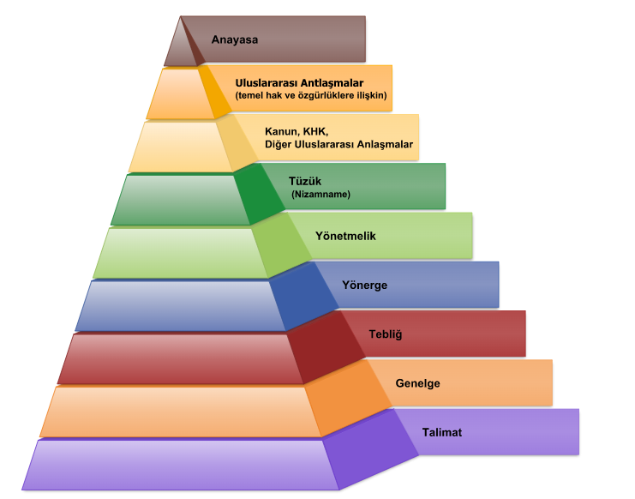
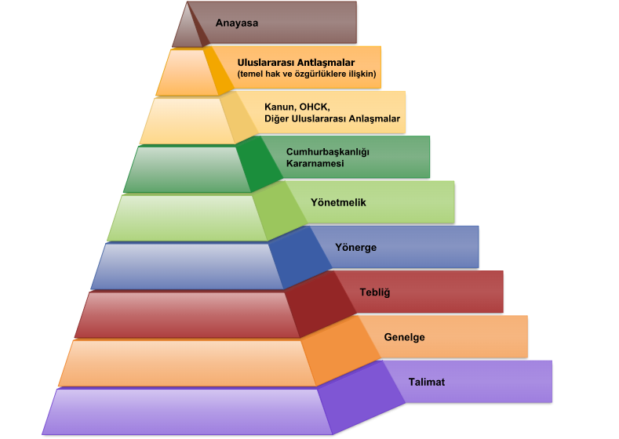
09 Temmuz 2018 Sonrası
09 Temmuz 2018 Öncesi
Tcmevzuat. Normlar Hiyerarşisi. https://www.tcmevzuat.com/normlar/normlar-hiyerarsisi/ (Erişim tarihi: 21.10.2023)

Slide 6
2.TÜRKİYE CUMHURİYETİ ANAYASASI
Kanun Numarası : 2709 Kabul Tarihi : 18/10/1982
Yayımlandığı R.Gazete : Tarih : 9/11/1982 Sayı:17863
(Mükerrer)
Yayımlandığı Düstur : Tertip : 5 Cilt : 22 Sayfa: 3
https://www.mevzuat.gov.tr/mevzuatmetin/1.5.2709.pdf (Erişim tarihi: 21.04.2022)

Slide 7
VIII. Sağlık, çevre ve konut
A. Sağlık hizmetleri ve çevrenin korunması
Madde 56 – Herkes, sağlıklı ve dengeli bir çevrede yaşama hakkına sahiptir. Çevreyi geliştirmek, çevre sağlığını korumak ve çevre kirlenmesini önlemek Devletin ve vatandaşların ödevidir.
Devlet, herkesin hayatını, beden ve ruh sağlığı içinde sürdürmesini sağlamak; insan ve madde gücünde tasarruf ve verimi artırarak, işbirliğini gerçekleştirmek amacıyla sağlık kuruluşlarını tek elden planlayıp hizmet vermesini düzenler. Devlet, bu görevini kamu ve özel kesimlerdeki sağlık ve sosyal kurumlarından yararlanarak, onları denetleyerek yerine getirir.
Sağlık hizmetlerinin yaygın bir şekilde yerine getirilmesi için kanunla genel sağlık sigortası kurulabilir.

Slide 8
3.ULUSLARARASI SÖZLEŞMELER
İNSAN HAKLARI EVRENSEL BEYANNAMESİ
Beyanname; Birleşmiş Milletler Genel Kurulu'nun 10 Aralık 1948 tarih ve 217 A(III) sayılı Kararıyla ilan edilmiştir.
6 Nisan 1949 tarih ve 9119 sayılı Bakanlar Kurulu ile “İnsan Hakları Evrensel Beyannamesi'nin Resmî Gazete ile yayınlanması yayımdan sonra okullarda ve diğer eğitim müesseselerinde okutulması ve yorumlanması ve bu Beyanname hakkında radyo ve gazetelerde münasip neşriyatta bulunulması” kararlaştırılmıştır. Bakanlar Kurulu Kararı 27 Mayıs 1949 tarih ve 7217 sayılı Resmî Gazete'de yayınlanmıştır.
Beyannamede sağlık hakkı 25. Maddede tanımlanmıştır: “Herkesin kendisinin ve ailesinin sağlık ve refahı için beslenme, giyim, konut ve tıbbi bakım hakkı vardır.”
Aşıcıoğlu, F. & Demircan, T. (2015). Sağlık Hukuku ve Mevzuatı. İstanbul Üniversitesi Açık ve Uzaktan Eğitim Fakültesi. http://auzefkitap.istanbul.edu.tr/kitap/saglikkurumlariisletmeciligi_ao/saglikhukukumevzuati.pdf (Erişim tarihi: 20.04.2022)

Slide 9
DÜNYA TABİPLER BİRLİĞİ BİLDİRGELERİ
1. CENEVRE BİLDİRGESİ
Dünya Tabipler Birliği'nin 2'nci Genel Kurulu’nda (Eylül 1948, Cenevre-İsviçre) benimsenmiş, 22'nci Dünya Tabipler Birliği Genel Kurulu'nda (Ağustos 1968, Sidney-Avustralya) ve 35'inci Dünya Tabipler Birliği Genel Kurulu'nda (Ekim 1983, Venedik-İtalya) geliştirilmiştir. Mesleğe bağlılık yeminini içeren metin, tıbbın her türlü ayrımcılıktan uzak bir şekilde uygulanması ilkesini getirmiştir.
2. HEKİMLİK AHLAKİ ULUSLARARASI YASASI
Dünya Tabipler Birliği'nin 3'üncü Genel Kurulu'nda (Ekim 1949, Londra-İngiltere) benimsenmiş, 22'nci Dünya Tabipler Kurulu'nda (Ağustos 1968, Sidney Avustralya) ve 35'inci Dünya Tabipler Birliği Genel Kurulu'nda (Ekim 1983, Venedik-İtalya) geliştirilmiştir. Hekimlerin hastalara ve birbirlerine karşı görev ve sorumlulukları tanımlanmıştır.
Aşıcıoğlu, F. & Demircan, T. (2015). Sağlık Hukuku ve Mevzuatı. İstanbul Üniversitesi Açık ve Uzaktan Eğitim Fakültesi. http://auzefkitap.istanbul.edu.tr/kitap/saglikkurumlariisletmeciligi_ao/saglikhukukumevzuati.pdf (Erişim tarihi: 20.04.2022)

Slide 10
3.HELSİNKİ BİLDİRGESİ
18'inci Dünya Tabipler Birliği Genel Kurulu'nda (Haziran 1964; Helsinki Finlandiya) benimsenmiş, 29'uncu Dünya Tabipler Birliği Genel Kurulu'nda (Ekim 1975, Tokyo-Japonya) ve 35'inci Dünya Tabipler Birliği Genel Kurulu'nda (Ekim 1983, Venedik-İtalya) geliştirilmiştir.
İnsanlar üzerindeki biyomedikal araştırmalar için hekimlere yol gösterici önerilerin yer aldığı bildirge, daha sonra insan üzerinde yapılacak tüm deneylerde ve bunlara ilişkin düzenlemelerin oluşturulmasında rehber olmuştur.
4. OSLO BİLDİRGESİ
24'üncü Dünya Tabipler Birliği Genel Kurulu'nda (Ağustos 1970, Oslo-Norveç) benimsenmiş, 35'inci Dünya Tabipler Birliği Genel Kurulu'nda (Ekim 1983, Venedik-İtalya) geliştirilmiştir.
Tedavi amaçlı düşük işleminin, yasa izin veriyorsa yetkili makamların izin verdiği yerlerde uzman bir hekim tarafından yapılması konusundaki bildirgedir.
Aşıcıoğlu, F. & Demircan, T. (2015). Sağlık Hukuku ve Mevzuatı. İstanbul Üniversitesi Açık ve Uzaktan Eğitim Fakültesi. http://auzefkitap.istanbul.edu.tr/kitap/saglikkurumlariisletmeciligi_ao/saglikhukukumevzuati.pdf (Erişim tarihi: 20.04.2022)

Slide 11
5. LİZBON BİLDİRGESİ
34'üncü Dünya Tabipler Birliği Genel Kurulu'nda (Eylül-Ekim 1981, Lizbon Portekiz) benimsenmiştir. Hasta Hakları konusunda oluşturulmuş en temel metindir. Bu bildirge ile aşağıdaki haklar hasta hakları olarak tanımlanmıştır:
a) Hastanın hekimini özgürce seçme hakkı vardır.
b) Hastanın dışarıdan herhangi bir karışma olmadan klinik ve ahlaki yargılara özgürce varabilen bir hekim tarafından bakılmaya hakkı vardır.
c) Hastanın, yeterli bilgileri aldıktan sonra tedaviyi kabul etmeye ya da yadsımaya hakkı vardır.
d) Hastanın, kendisiyle ilgili tıbbi ve kişisel bilgilerin gizliliğine gereken saygıyı göstermesini hekimden beklemeye hakkı vardır.
e) Hastanın, saygın bir şekilde ölmeye hakkı vardır.
f) Hastanın, uygun bir dine bağlı bir din adamının yardımı da içinde olmak üzere, ruhsal ve ahlaki teselliyi istemeye ya da yadsımaya hakkı vardır.
Aşıcıoğlu, F. & Demircan, T. (2015). Sağlık Hukuku ve Mevzuatı. İstanbul Üniversitesi Açık ve Uzaktan Eğitim Fakültesi. http://auzefkitap.istanbul.edu.tr/kitap/saglikkurumlariisletmeciligi_ao/saglikhukukumevzuati.pdf (Erişim tarihi: 20.04.2022)

Slide 12
7. DÜNYA TABİPLER BİRLİĞİ’NİN HASTA HAKLARI BİLDİRGESİ
34. Dünya Tabipler Birliği toplantısında kabul edilmiş (Lizbon, Portekiz, Eylül/Ekim 1981), 47. DTB Kurultayı’nda değişiklikler yapılmış (Bali, Endonezya, Eylül 1995) ve 171. Konsey Toplantısı’nda uyarlanmıştır (Santiago, Şili, Ekim 2005).
Bildirge; nitelikli bir tıbbi bakım hakkı, seçim yapma özgürlüğü, kendi ile ilgili kararlarını belirleme hakkı, bilinci kapalı hasta, yasal ehliyeti olmayan hasta, hastanın isteğine karşın yapılan girişimler, bilgilendirme hakkı, gizlilik hakkı, sağlık eğitimi hakkı, onurunu koruma hakkı ve dinî destek hakkı ile ilgili olarak öneriler getirmiştir.
Aşıcıoğlu, F. & Demircan, T. (2015). Sağlık Hukuku ve Mevzuatı. İstanbul Üniversitesi Açık ve Uzaktan Eğitim Fakültesi. http://auzefkitap.istanbul.edu.tr/kitap/saglikkurumlariisletmeciligi_ao/saglikhukukumevzuati.pdf (Erişim tarihi: 20.04.2022)

Slide 13
9. DÜNYA TABİPLER BİRLİĞİ’NİN TIPTA YANLIŞ UYGULAMA KONULU DUYURUSU (Malpractıce)
44. Dünya Tabipler Birliği Genel Kurulu'nda (1992) kabul edilmiştir. Bildirge dört bölümden oluşmaktadır.
Birinci bölümde, tıbbi yanlış uygulama davaların artış nedenleri belirtilmiş,
İkinci bölümde tıbbi yanlış uygulama ve tıbbi hata tanımlamaları yapılmıştır:
Tıbbi yanlış uygulama (malpractice); doktorun tedavi sırasında standart uygulamayı yapmaması, beceri eksikliği veya hastaya tedavi vermemesi ile oluşan “zarardır”.
Tıbbi uygulama sırasında; öngörülemeyen bilgi ya da beceri noksanlığı sonucu oluşan ise; istenmeyen sonuçtur ve bunda hekimin sorumluluğu yoktur”.
Üçüncü bölümünde zarar görmüş hastaların zararının karşılanabilmesi için alınması gerekli önlemler belirtilmiş, tazminat miktarlarının önceden belirlenmesi ilkesi getirilmiştir.
Son bölümde ise ulusal tabip birliklerine hem hastalar hem de hekimler için adil ve hakça bir ortam yaratmak için faaliyet önerileri getirilmiştir.
Aşıcıoğlu, F. & Demircan, T. (2015). Sağlık Hukuku ve Mevzuatı. İstanbul Üniversitesi Açık ve Uzaktan Eğitim Fakültesi. http://auzefkitap.istanbul.edu.tr/kitap/saglikkurumlariisletmeciligi_ao/saglikhukukumevzuati.pdf (Erişim tarihi: 20.04.2022)

Slide 14
10. DÜNYA TABİPLER BİRLİĞİ’NİN AİLE PLANLAMASI VE KADINLARIN (KORUNMA) DOĞUM KONTROL HAKLARI KONUSUNDAKİ KARARI
1996 Kasım’ında Güney Afrika Cumhuriyeti Somerset West’te yapılan 48. Genel Kurul’da kabul edilmiştir.
İstenmeyen hamileliklerin; kadınların ve çocuklarının sağlığı üzerinde zararlı etkileri olabileceği, bu yüzden, Dünya Tabipler Birliğinin kısıtlamak üzere değil, insan hayatını zenginleştirmek üzere kullanıldığı sürece, aile planlamasını onayladığı, birliğin tüm kadınların doğum kontrolü kararına şans eseri değil, bilinçli olarak, seçerek ulaşmasına olanak tanınmasını desteklediği belirtilmiştir.
Aşıcıoğlu, F. & Demircan, T. (2015). Sağlık Hukuku ve Mevzuatı. İstanbul Üniversitesi Açık ve Uzaktan Eğitim Fakültesi. http://auzefkitap.istanbul.edu.tr/kitap/saglikkurumlariisletmeciligi_ao/saglikhukukumevzuati.pdf (Erişim tarihi: 20.04.2022)

Slide 15
11. DÜNYA TABİPLER BİRLİĞİ BİLDİRGESİ SAĞLIK BAKIMINDA DEVAMLI KALİTE GELİŞTİRME KONUSUNDA ANA HATLAR BİLDİRGESİ
49’uncu Dünya Tabipler Birliği Genel Kurulu tarafından benimsenmiştir. Hamburg, Almanya, Kasım 1997.
Hekimlerin bilgi ve yeteneklerini korumak ve artırmak zorunda oldukları, yalnızca tıp sanatının belirttiklerine göre etkili ve uygun olduğu bilinen muayene ve tedavileri önereceklerinin altı çizilmiş, kalite değerlendirmelerinde hasta kayıtlarının ve akran değerlendirmelerinin gizli tutulması gerektiği belirtilmiştir
Aşıcıoğlu, F. & Demircan, T. (2015). Sağlık Hukuku ve Mevzuatı. İstanbul Üniversitesi Açık ve Uzaktan Eğitim Fakültesi. http://auzefkitap.istanbul.edu.tr/kitap/saglikkurumlariisletmeciligi_ao/saglikhukukumevzuati.pdf (Erişim tarihi: 20.04.2022)

Slide 16
12. DÜNYA TABİPLER BİRLİĞİ’NİN SAĞLIK VERİTABANLARI İLE İLGİLİ ETİK DÜŞÜNCELER BİLDİRGESİ
2002 yılında Amerika Birleşik Devletleri’nin Washington kentinde DTB Genel Kurulu’nda kabul edilmiştir.
Bildirgede; bir hastanın kişisel sağlıkla ilgili bilgilerinin gizliliği mahremiyet sorumluluğu olarak hekim tarafından korunması gerektiğinin altı çizilerek, hastalar tarafından bilgiye erişim, mahremiyetin korunması, hastaların onamının alınması, tanımlanan ve tanımlanmayan verilerin yönetimi konularında tavsiye niteliğinde ilkeler belirtilmiştir.
Aşıcıoğlu, F. & Demircan, T. (2015). Sağlık Hukuku ve Mevzuatı. İstanbul Üniversitesi Açık ve Uzaktan Eğitim Fakültesi. http://auzefkitap.istanbul.edu.tr/kitap/saglikkurumlariisletmeciligi_ao/saglikhukukumevzuati.pdf (Erişim tarihi: 20.04.2022)

Slide 17
13. AVRUPA KONSEYİ, BİYOLOJİ VE TIBBIN UYGULANMASI BAKIMINDAN İNSAN HAKLARI VE İNSAN HAYSİYETİNİN KORUNMASI SÖZLEŞMESİ: İNSAN HAKLARI VE BİYOTIP SÖZLEŞMESİ
Sözleşme 1996 yılında imzalanmış olup, Türkiye Büyük Millet Meclisi tarafından, “Biyoloji ve Tıbbın Uygulanması Bakımından İnsan Hakları ve İnsan Haysiyetinin Korunması Sözleşmesi: İnsan Hakları ve Biyotıp Sözleşmesinin Onaylanmasının Uygun Bulunduğuna Dair Kanun” adıyla ve 5013 Kanun numarası ve 03.12.2003 tarihinde kabul edilmiş, 20 Nisan 2004 tarih ve 25439 sayılı Resmî Gazete’de yayımlanarak yürürlüğe girmiştir.
Biyotıp Sözleşmesi, bugün itibarıyla sağlık alanında en kapsamlı uluslararası sözleşme özelliğini taşımaktadır.
Sağlık Hizmetlerine Erişimde Adalet, Meslekî Standartlar, Muvafakat, Muvafakat Verme Yeteneği Olmayan Kişilerin Korunması, Akıl Hastalığı Olan Kişilerin Korunması, Acil Durum, Önceden Açıklanmış İstek, Özel Yaşam ve Bilgi Edinme Hakkı, İnsan Genomu, Ayrımcılık Yapmama, Genetik Tanı Testleri, İnsan Genomuna Müdahale, Cinsiyet Tercihinde Bulunamama, Bilimsel Araştırma, Üzerinde Araştırma Yapılan Kişilerin Korunması, Araştırmaya Muvafakat Verme Yeteneği Olmayan Kişilerin Korunması, Tüpte (in vitro) Embriyo Üzerinde Araştırma, Nakil Amacıyla Canlı Vericilerden Organ ve Doku Alınması, Organ Alınmasına Muvafakat Verme Yeteneği Olmayan Kişilerin Korunması, İnsan Vücudundan Alınmış Parçalar Üzerinde Tasarruf ve Ticarî Kazanç Yasağı, İnsan Vücudundan Alınmış Parçalar Üzerinde Tasarruf konularında düzenlemeler içerir.
Aşıcıoğlu, F. & Demircan, T. (2015). Sağlık Hukuku ve Mevzuatı. İstanbul Üniversitesi Açık ve Uzaktan Eğitim Fakültesi. http://auzefkitap.istanbul.edu.tr/kitap/saglikkurumlariisletmeciligi_ao/saglikhukukumevzuati.pdf (Erişim tarihi: 20.04.2022)

Slide 18
Uluslararası antlaşmaların iç hukuktaki yerini ve değerini düzenleyen 90. maddede 2004 yılında yapılan değişiklikle şu kurala yer verilmiştir:
“Usulüne göre yürürlüğe konulmuş temel hak ve özgürlüklere ilişkin milletlerarası antlaşmalar ile kanunların, aynı konuda farklı hükümler içermesi nedeniyle çıkabilecek uyuşmazlıklarda, milletlerarası antlaşma hükümleri esas alınır.
Bu durum, uluslararası antlaşmaların, hukukumuz normlar hiyerarşisinde yasa üstü bir değere, dolayısıyla işlevsel olarak anayasal değere sahip olması anlamına gelmektedir.
Aşıcıoğlu, F. & Demircan, T. (2015). Sağlık Hukuku ve Mevzuatı. İstanbul Üniversitesi Açık ve Uzaktan Eğitim Fakültesi. http://auzefkitap.istanbul.edu.tr/kitap/saglikkurumlariisletmeciligi_ao/saglikhukukumevzuati.pdf (Erişim tarihi: 20.04.2022)

Slide 19
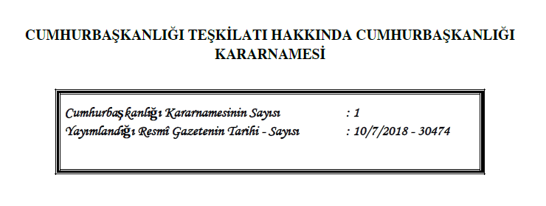
T.C. Sağlık Bakanlığı. Halk Sağlığı Genel Müdürlüğü. İzleme, Değerlendirme ve İstatistik Dairesi Başkanlığı. https://hsgm.saglik.gov.tr/depo/birimler/aile-hekimligi-egitim-ve-izleme-db/Dokumanlar/Rehberler/MEVZUAT_KITABI_2022.pdf (Erişim tarihi: 21.10.2023)

Slide 20
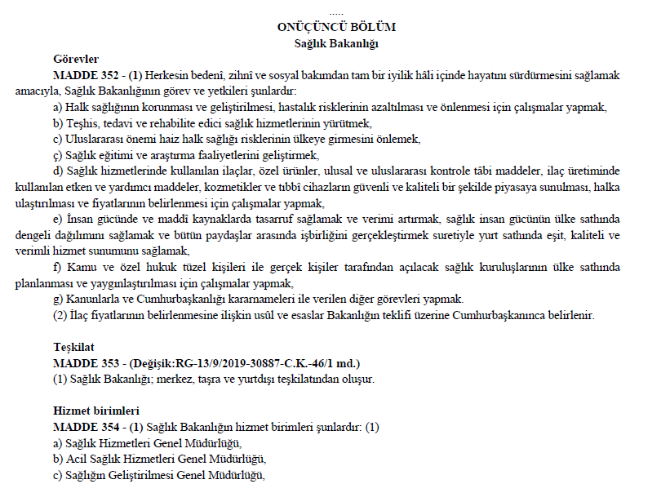
T.C. Sağlık Bakanlığı. Halk Sağlığı Genel Müdürlüğü. İzleme, Değerlendirme ve İstatistik Dairesi Başkanlığı. https://hsgm.saglik.gov.tr/depo/birimler/aile-hekimligi-egitim-ve-izleme-db/Dokumanlar/Rehberler/MEVZUAT_KITABI_2022.pdf (Erişim tarihi: 21.10.2023)

Slide 21
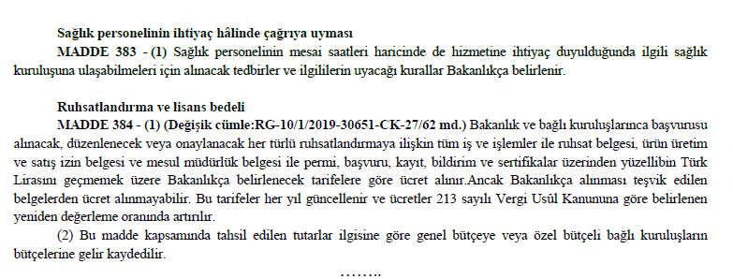
T.C. Sağlık Bakanlığı. Halk Sağlığı Genel Müdürlüğü. İzleme, Değerlendirme ve İstatistik Dairesi Başkanlığı. https://hsgm.saglik.gov.tr/depo/birimler/aile-hekimligi-egitim-ve-izleme-db/Dokumanlar/Rehberler/MEVZUAT_KITABI_2022.pdf (Erişim tarihi: 21.10.2023)

Slide 22
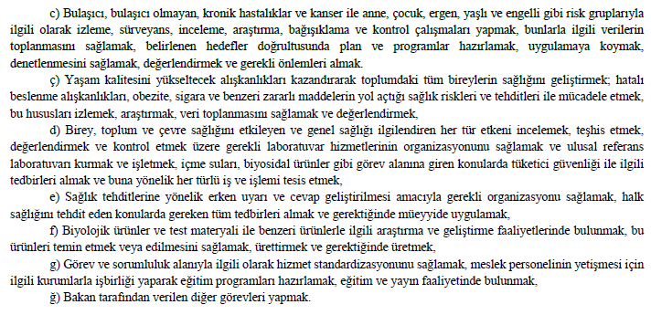
T.C. Sağlık Bakanlığı. Halk Sağlığı Genel Müdürlüğü. İzleme, Değerlendirme ve İstatistik Dairesi Başkanlığı. https://hsgm.saglik.gov.tr/depo/birimler/aile-hekimligi-egitim-ve-izleme-db/Dokumanlar/Rehberler/MEVZUAT_KITABI_2022.pdf (Erişim tarihi: 21.10.2023)

Slide 23
T.C. Sağlık Bakanlığı. Halk Sağlığı Genel Müdürlüğü. İzleme, Değerlendirme ve İstatistik Dairesi Başkanlığı. https://hsgm.saglik.gov.tr/depo/birimler/aile-hekimligi-egitim-ve-izleme-db/Dokumanlar/Rehberler/MEVZUAT_KITABI_2022.pdf (Erişim tarihi: 21.10.2023)

Slide 24
https://www.mevzuat.gov.tr/mevzuat?MevzuatNo=663&MevzuatTur=4&MevzuatTertip=5 (Erişim tarihi: 21.10.2023)

Slide 25
KANUNLAR
Tababet ve Şuabatı San'atlarının Tarzı İcrasına Dair Kanun-1928
Umumi Hıfzıssıhha Kanunu-1930
Sıtma ve Frengi İlaçları Hakkında Kanun-1935
Verem Savaşı Hakkında Kanun-1949
Türk Tabipler Birliği Kanunu-1953
Nüfus Planlaması Hakkında Kanun-1983
Sağlık Hizmetleri Temel Kanunu-1987
Tütün Ürünlerinin Zararlarının Önlenmesi ve Kontrolü Hakkında Kanun (1996)
Aile Hekimliği Kanunu (2004)
İş Sağlığı ve Güvenliği Kanunu-2012

Slide 26
Tabipler
Diş Tabipleri
Ebeler
Sünnetçiler
Hastabakıcı hemşireler
Ahkamı umumiye
T.C. Sağlık Bakanlığı. Halk Sağlığı Genel Müdürlüğü. İzleme, Değerlendirme ve İstatistik Dairesi Başkanlığı. https://hsgm.saglik.gov.tr/depo/birimler/aile-hekimligi-egitim-ve-izleme-db/Dokumanlar/Rehberler/MEVZUAT_KITABI_2022.pdf (Erişim tarihi: 21.10.2023)

Slide 27
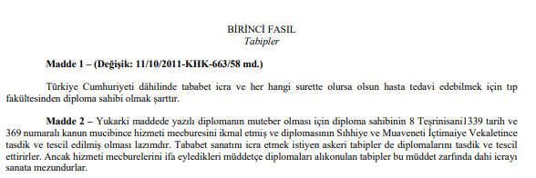
T.C. Sağlık Bakanlığı. Halk Sağlığı Genel Müdürlüğü. İzleme, Değerlendirme ve İstatistik Dairesi Başkanlığı. https://hsgm.saglik.gov.tr/depo/birimler/aile-hekimligi-egitim-ve-izleme-db/Dokumanlar/Rehberler/MEVZUAT_KITABI_2022.pdf (Erişim tarihi: 21.10.2023)

Slide 28
T.C. Sağlık Bakanlığı. Halk Sağlığı Genel Müdürlüğü. İzleme, Değerlendirme ve İstatistik Dairesi Başkanlığı. https://hsgm.saglik.gov.tr/depo/birimler/aile-hekimligi-egitim-ve-izleme-db/Dokumanlar/Rehberler/MEVZUAT_KITABI_2022.pdf (Erişim tarihi: 21.10.2023)

Slide 29
UMUMİ HIFZISIHHA KANUNU
Sıhhi teşkilat
Sari ve salgın hastalıklarla mücadele
Umumi kadınlar hakkında ahkam
Muhacerete ait sıhhi işler
Gemiler, demiryolları ve sair nakliyat vasıtaları sıhhi işleri
Çocuk hıfzısıhhası
İşçiler hıfzısıhhası
Yenilecek ve içilecek şeyler ile kullanılacak bazı maddeler
Maden suları ve kaplıcalar
Mezarlıklar, ölülerin defni, mezardan çıkarılması ve nakli
Şehir ve kasabalar hıfzıssıhhası
Gayrısıhhi müesseseler
Sıhhi istatistik ve coğrafya ve propaganda
Ceza hükümleri
Umumi hükümler
https://www.mevzuat.gov.tr/mevzuatmetin/1.3.1593.pdf (Erişim tarihi: 21.10.2023)

Slide 30
Verem Savaşı Hakkında Kanun
Tarihi:11.04.1949 Sayısı:5368
R.G. Tarihi:15.04.1949 R.G. Sayısı:7183
Kanunun Resmi Gazete No :5368 Sayı :
Kabul Tarihi :11.04.1949
Yayın Tarihi :15.04.1949
https://www.saglik.gov.tr/TR,10403/tarih-15041949--sayi-7183-verem-savasi-hakkinda-kanun.html (Erişim tarihi: 21.10.2023)

Slide 31
Madde-1.Sağlık ve Sosyal Yardım Bakanlığınca gerekli görülecek yerlerde verem savaşı teşkilatı kurulur. Bakanlık bu maksatla gerekli verem sanatoryumlarını, hastanelerini, prevantoryumlarını ve dispanserlerini veya bu bölgelerde mevcut hastanelere ek olarak verem pavyonlarını yaptırmak, kiralamak, kamulaştırmak veya satın almak suretiyle tesis ve techiz ederek faaliyete geçirir ve bunlar için her türlü taşıt araçlarıyla seyyar ve sabit röntgen cihazlarını satın alır.
https://www.saglik.gov.tr/TR,10403/tarih-15041949--sayi-7183-verem-savasi-hakkinda-kanun.html (Erişim tarihi: 21.10.2023)

Slide 32
TÜRK TABİPLERİ BİRLİĞİ KANUNU ***
Kanun Numarası : 6023 Resmi Gazete
Tarih: 31/1/1953; Sayı: 8323
https://www.saglik.gov.tr/TR,10391/turk-tabipleri-birligi-kanunu.html (Erişim tarihi: 21.10.2023)

Slide 33
Madde 7 - (Değişik : 8/1/1985 - 3144/5 md.) (Değişik: 7/6/1985-3224/51 md.)
Bir tabip odası sınırları içinde sanatını serbest olarak icra eden tabipler bir ay; içinde o il veya bölge tabip odasına üye olmak ve üyelik görevlerini getirmekle yükümlüdürler.
Mesleklerini serbest olarak icra etmeksizin kamu kurum ve kuruluşları ile kamu iktisadi teşebbüslerinde asli ve sürekli görevlerde çalışanlar ile herhangi bir sebeple mesleğini icra etmeyenler tabip odalarına üye olabilirler.
Özel kanunlarında üye olamayacaklarına dair hüküm bulunanlardan mesleklerini serbest olarak da icra edenler; mesleki hak, yetki, disiplin ve sorumluluk bakımından bu Kanun hükümlerine tabidirler.
https://www.saglik.gov.tr/TR,10391/turk-tabipleri-birligi-kanunu.html (Erişim tarihi: 21.10.2023)

Slide 34
NÜFUS PLANLAMASI HAKKINDA KANUN
Kanun Numarası : 2827
Kabul Tarihi : 24/5/1983
Yayımlandığı R.Gazete : Tarih : 27/5/1983 Sayı : 18059
Yayımlandığı Düstur : Tertip : 5 Cilt : 22 Sayfa : 352
https://www.saglik.gov.tr/TR,10387/rg-tarihi27051983--rg-sayisi18059-2827-sayili-nufus-planlamasi-hakkinda-kanun.html (Erişim tarihi: 22.10.2023)

Slide 35
Sterilizasyon ve kastrasyon:
Madde 4 – Sterilizasyon, bir erkek veya kadının çocuk yapma kabiliyetinin cinsi ihtiyaçlarını tatmine mani olmadan izalesi için yapılan müdahale demektir. Sterilizasyon ameliyatı, tıbbi sakınca olmadığı takdirde reşit kişinin isteği üzerine yapılır.
Bir ameliyatın seyri sırasında tıbbi zaruret nedeniyle bir hastalığın tedavisi için kastrasyonu gerektiren hallerde, kişinin rızasına bakılmaksızın kastrasyon ameliyesi yapılabilir.
https://www.saglik.gov.tr/TR,10387/rg-tarihi27051983--rg-sayisi18059-2827-sayili-nufus-planlamasi-hakkinda-kanun.html (Erişim tarihi: 22.10.2023)

Slide 36
Amaç
Madde 1 – Bu Kanunun amacı; sağlık hizmetleriyle ilgili temel esasları düzenlemektir.
Kapsam
Madde 2 – Bu Kanun, Milli Savunma Bakanlığı hariç, bütün kamu kurum ve kuruluşları ile özel hukuk tüzelkişilerini ve gerçek kişileri kapsar.
T.C. Sağlık Bakanlığı. Halk Sağlığı Genel Müdürlüğü. İzleme, Değerlendirme ve İstatistik Dairesi Başkanlığı. https://hsgm.saglik.gov.tr/depo/birimler/aile-hekimligi-egitim-ve-izleme-db/Dokumanlar/Rehberler/MEVZUAT_KITABI_2022.pdf (Erişim tarihi: 21.10.2023)

Slide 37
Temel Esaslar
Madde 3 – Sağlık hizmetleriyle ilgili temel esaslar şunlardır:
Sağlık kurum ve kuruluşları yurt sathında eşit, kaliteli ve verimli hizmet sunacak şekilde Sağlık ve Sosyal Yardım Bakanlığınca, diğer ilgili bakanlıkların da görüşü alınarak planlanır, koordine edilir, mali yönden desteklenir ve geliştirilir.
b) Koruyucu sağlık hizmetlerine öncelik verilmek suretiyle kamu ve özel bütün sağlık kurum ve kuruluşlarının
kurulması ve işletilmesinde kaynak israfı ve atıl kapasiteye yol açılmaksızın gerektiğinde hizmet satın alınarak kaliteli hizmet arzı ve verimliliği esas alınır. Sağlık ve Sosyal Yardım Bakanlığı ilgili Bakanlığın muvafakatını alarak, kamu ve özel bütün sağlık kurum ve kuruluşlarına koruyucu sağlık hizmeti görevi verir ve bu kurum ve kuruluşların bütün sağlık hizmetlerini denetler.
c) Bütün sağlık kurum ve kuruluşları ile sağlık personelinin ülke sathında dengeli dağılımı ve yaygınlaştırılması
esastır. Sağlık kurum ve kuruluşlarının kurulması ve işletilmesi bu esas içerisinde Sağlık ve Sosyal Yardım Bakanlığınca düzenlenir. Bu düzenleme ilgili Bakanlığın görüşü alınarak yapılır. Gerek görüldüğünde özel sağlık kuruluşlarının her türlü ücret tarifeleri sağlık ve Sosyal Yardım Bakanlığınca onaylanır. Kamu kurum ve kuruluşlarına ait sağlık kuruluşları veya sağlık işletmelerinde verilen her türlü hizmetin fiyatları Sağlık ve Sosyal Yardım Bakanlığınca tespit ve ilan edilir.
T.C. Sağlık Bakanlığı. Halk Sağlığı Genel Müdürlüğü. İzleme, Değerlendirme ve İstatistik Dairesi Başkanlığı. https://hsgm.saglik.gov.tr/depo/birimler/aile-hekimligi-egitim-ve-izleme-db/Dokumanlar/Rehberler/MEVZUAT_KITABI_2022.pdf (Erişim tarihi: 21.10.2023)

Slide 38
Bazı sağlık personelinin atanması
Ek Madde 1- (Ek:10/7/2003-4924/10 md.; Değişik: 11/10/2011-KHK-663/58 md.)
Kamu kurum ve kuruluşlarının uzman tabip, tıpta uzmanlık mevzuatına göre uzman , tabip, diş tabibi ve eczacı kadro ve pozisyonlarına yapılacak açıktan atamalar, açıktan atama izni alınmaksızın mevzuatta öngörülen işlemlerin tamamlanmasından sonra gerçekleştirilir ve bunların yerleştirilmeleri Sağlık Bakanlığınca sınavsız ve kura ile yapılır. Kura ile yapılacak atamalara ilişkin usûl ve esaslar Sağlık Bakanlığınca çıkarılacak yönetmelikle belirlenir.(3)
Tıpta ve diş hekimliğinde uzmanlık eğitimi, ilgili dalda tıpta uzmanlık mevzuatına göre uzman olan profesör,
doçent, yardımcı doçent, eğitim görevlisi ve başasistanlar tarafından verilir. Yardımcı doçent ve başasistanların tıpta uzmanlık eğitim verebilmeleri için bu kadrolarda bir yıl çalışmaları şarttır.
Eğitim ve araştırma hastanelerinde eğitim görevlilerinden biri hastane yöneticisi tarafından bir yıllık süre için ilgili birimin eğitim sorumlusu olarak görevlendirilir, idarî sorumlusu ise aynı süreyle ilgili daldaki uzmanlar arasından seçilir. Birimin eğitim sorumlusuna idarî sorumluluk görevi de verilebilir.
Eğitim görevlisi, başasistan ve asistan kadrolarına açıktan atama izni alınmaksızın ilgili mevzuatı çerçevesinde atama yapılır.
T.C. Sağlık Bakanlığı. Halk Sağlığı Genel Müdürlüğü. İzleme, Değerlendirme ve İstatistik Dairesi Başkanlığı. https://hsgm.saglik.gov.tr/depo/birimler/aile-hekimligi-egitim-ve-izleme-db/Dokumanlar/Rehberler/MEVZUAT_KITABI_2022.pdf (Erişim tarihi: 21.10.2023)

Slide 39
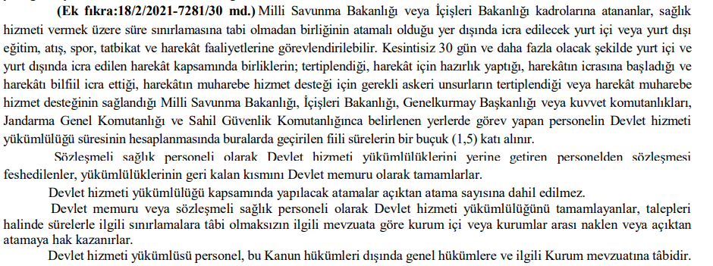
T.C. Sağlık Bakanlığı. Halk Sağlığı Genel Müdürlüğü. İzleme, Değerlendirme ve İstatistik Dairesi Başkanlığı. https://hsgm.saglik.gov.tr/depo/birimler/aile-hekimligi-egitim-ve-izleme-db/Dokumanlar/Rehberler/MEVZUAT_KITABI_2022.pdf (Erişim tarihi: 21.10.2023)

Slide 40
Amaç
Madde 1 – (Değişik: 3/1/2008-5727/2 md.)
(1) Bu Kanunun amacı; kişileri ve gelecek nesilleri tütün ürünlerinin zararlarından, bunların alışkanlıklarını özendirici reklam, tanıtım ve teşvik kampanyalarından koruyucu tertip ve tedbirleri almak ve herkesin temiz hava soluyabilmesinin sağlanması yönünde düzenlemeler yapmaktır.
(1) Bu Kanunun adı "Tütün Mamullerinin Zararlarının Önlenmesine Dair Kanun” iken, 3/1/2008 tarihli ve 5727 sayılı Kanunun 1 inci maddesiyle 19/5/2008 tarihinden geçerli olmak üzere değiştirilmiş ve metne işlenmiştir.
T.C. Sağlık Bakanlığı. Halk Sağlığı Genel Müdürlüğü. İzleme, Değerlendirme ve İstatistik Dairesi Başkanlığı. https://hsgm.saglik.gov.tr/depo/birimler/aile-hekimligi-egitim-ve-izleme-db/Dokumanlar/Rehberler/MEVZUAT_KITABI_2022.pdf (Erişim tarihi: 21.10.2023)

Slide 41
Tütün ürünlerinin yasaklanması (2)
Madde 2 – (Değişik: 3/1/2008-5727/3 md.)
Tutun ürünleri;
Kamu hizmet binalarının kapalı alanlarında,
b) Koridorları dahil olmak üzere her turlu eğitim, sağlık, üretim, ticaret, sosyal, kültürel, spor, eğlence ve benzeri amaçlı özel hukuk kişilerine ait olan ve birden çok kişinin girebileceği (ikamete mahsus konutlar hariç) binaların kapalı alanlarında,
c) (Değişik: 24/5/2013-6487/26 md.) Hususi araçların sürücü koltukları ile taksi hizmeti verenler dahil olmak üzere karayolu, demiryolu, denizyolu ve havayolu toplu taşıma araçlarında,
c) Okul öncesi eğitim kurumlarının, dershaneler, özel eğitim ve öğretim kurumları dahil olmak üzere ilk ve orta öğrenim kurumlarının, kültür ve sosyal hizmet binalarının kapalı ve açık alanlarında,
d) Özel hukuk kişilerine ait olan lokantalar ile kahvehane, kafeterya, birahane gibi eğlence hizmeti verilen işletmelerde, tüketilemez.
(2) Bu madde başlığı "Tütün ve tütün mamullerinin içilmesi yasaklanan yerler” iken, 3/1/2008 tarihli ve 5727
sayılı Kanunun 3 üncü maddesiyle 19/5/2008 tarihinden geçerli olmak üzere değiştirilmiş ve metne işlenmiştir.
T.C. Sağlık Bakanlığı. Halk Sağlığı Genel Müdürlüğü. İzleme, Değerlendirme ve İstatistik Dairesi Başkanlığı. https://hsgm.saglik.gov.tr/depo/birimler/aile-hekimligi-egitim-ve-izleme-db/Dokumanlar/Rehberler/MEVZUAT_KITABI_2022.pdf (Erişim tarihi: 21.10.2023)

Slide 43
(2) Ancak;
Yaşlı bakım evlerinde, ruh ve sinir hastalıkları hastanelerinde, cezaevlerinde,
b) Şehirlerarası veya uluslararası güzergahlarda yolcu taşıyan denizyolu araçlarının güvertelerinde, tütün ürünleri tüketilmesine mahsus alanlar oluşturulabilir. Bu alanlara onsekiz yaşını doldurmamış kişiler giremez.
(3) Otelcilik hizmeti verilen işletmelerde, tütün ürünleri tüketen müşterilerin konaklamasına tahsis edilmiş odalar oluşturulabilir.
(4) Açık havada yapılan her türlü spor, kültür, sanat ve eğlence faaliyetlerinin yapıldığı yerler ile bunların seyir yerlerinde tütün ürünleri kullanılamaz. Ancak bu tesislerde, tütün ürünlerinin tüketilmesine mahsus alanlar oluşturulabilir.
(5) Bu Kanunun tütün ürünleri tüketilmesine tahsis edilen kapalı alanlarının koku ve duman geçişini önleyecek şekilde tecrit edilmesi ve havalandırma tertibatı ile donatılması gerekir.
(6) Bu Kanunun uygulanmasında "tütün ürünü" ibaresi tüttürme, emme, çiğneme ya da buruna çekerek kullanılmak üzere üretilmiş, hammadde olarak tamamen veya kısmen tutun yaprağından imal edilmiş maddeyi ifade eder. (Ek cümle: 24/5/2013-6487/26 md.) Tütün içermeyen ancak tütün mamülünü taklit eder tarzda kullanılan her turlu nargile ve sigara, tutun urunu kabul edilir.
T.C. Sağlık Bakanlığı. Halk Sağlığı Genel Müdürlüğü. İzleme, Değerlendirme ve İstatistik Dairesi Başkanlığı. https://hsgm.saglik.gov.tr/depo/birimler/aile-hekimligi-egitim-ve-izleme-db/Dokumanlar/Rehberler/MEVZUAT_KITABI_2022.pdf (Erişim tarihi: 21.10.2023)

Slide 44
Diğer koruyucu önlemler(1)
Madde 3 – (Değişik: 3/1/2008-5727/4 md.)
Tütün ürünlerinin ve üretici firmaların isim, marka veya alametleri kullanılarak her ne suretle olursa olsun reklam ve tanıtımı yapılamaz. Bu ürünlerin kullanılmasını özendiren veya teşvik eden kampanyalar düzenlenemez. Tütün ürünleri üreten ve pazarlamasını yapan firmalar, her ne surette olursa olsun hiçbir etkinliğe isimlerini, amblemlerini veya ürünlerinin marka ya da işaretlerini kullanarak destek olamazlar.
(2) Tütün ürünleri sektöründe faaliyet gösteren firmaların isimleri, amblemleri veya ürünlerinin marka ya da işaretleri veya bunları çağrıştıracak alametleri kıyafet, takı ve aksesuar olarak taşınamaz.
(3) Tütün ürünleri sektöründe faaliyet gösteren firmalara ait araçlarda bu ürünlere ilişkin markaların tanınmasını sağlayacak bir uygulamaya gidilemez.
(4) Firmalar her ne amaçla olursa olsun üretilen ve pazarlaması yapılan tütün ürünlerini bayilere veya tüketicilere, teşvik, hediye, eşantiyon, promosyon, bedelsiz veya yardım olarak dağıtamazlar.
(5) Her ne amaçla olursa olsun, tütün ürünlerinin isim, logo veya amblemleri kullanılarak bildirim yapılamaz, basın-yayın organlarına ilan verilemez.
(1) Bu madde başlığı " Diğer yasaklar ” iken, 3/1/2008 tarihli ve 5727 sayılı Kanunun 4 üncü maddesiyle 19/5/2008 tarihinden
geçerli olmak üzere değiştirilmiş ve metne işlenmiştir.
T.C. Sağlık Bakanlığı. Halk Sağlığı Genel Müdürlüğü. İzleme, Değerlendirme ve İstatistik Dairesi Başkanlığı. https://hsgm.saglik.gov.tr/depo/birimler/aile-hekimligi-egitim-ve-izleme-db/Dokumanlar/Rehberler/MEVZUAT_KITABI_2022.pdf (Erişim tarihi: 21.10.2023)

Slide 45
(6) (Değişik:15/11/2018-7151/23 md.) Televizyonda yayınlanan programlarda, filmlerde, dizilerde, müzik kliplerinde, reklam ve tanıtım filmlerinde, sinema ve tiyatrolarda gösterilen eserlerde tutun ürünlerinin kullanılması ve görüntülerine yer verilmesi ya da internet, topluma açık olan sosyal medya veya benzeri ortamlarda ticari gaye ile veya reklam amacıyla tütün ürünlerinin kullanılması ve görüntülerine yer verilmesi yasaktır.
T.C. Sağlık Bakanlığı. Halk Sağlığı Genel Müdürlüğü. İzleme, Değerlendirme ve İstatistik Dairesi Başkanlığı. https://hsgm.saglik.gov.tr/depo/birimler/aile-hekimligi-egitim-ve-izleme-db/Dokumanlar/Rehberler/MEVZUAT_KITABI_2022.pdf (Erişim tarihi: 21.10.2023)

Slide 46
(7) (Değişik:15/11/2018-7151/23 md.) Sağlık, eğitim ve öğretim, kültür ve spor hizmeti verilen yerlerde ve bunların yerleşkelerinde tutun ürünlerinin satışı yapılamaz.
(8) Tütün ürünleri ve tütün ürünü ihtiva eden ve etmeyen nargile ile benzerleri onsekiz yaşını doldurmamış kişilere satılamaz ve tüketimlerine sunulamaz.(2)
(9) Onsekiz yaşını doldurmamış kişiler, tutun urunu işletmelerinde, pazarlanmasında ve satışında istihdam edilemez.
(10) Tütün ürünleri, paket açılarak adet şeklinde veya daha küçük paketlere bölünerek satılamaz.
(11) Tütün ürünleri, (…) (3) otomatik makinelerle, telefon, televizyon ve internet gibi elektronik ortamlarla satılamaz ve satış amacıyla kargo yoluyla taşınamaz. (3)
(12) Tütün ürünleriyle ilgili izmarit, paket, ağızlık, kağıt ve benzeri atıklar çevreye atılamaz.
(13) Tütün ürünleri, onsekiz yaşını doldurmamış kişilerin doğrudan ulaşacağı ve işletme dışından görülecek şekilde satışa arz edilemez. Tütün ürünleri satış belgesi olmaksızın ve satış belgesinde belirtilen yerin dışında satışa sunulamaz.
(14) Her turlu sakız, şeker, çerez, oyuncak, kıyafet, takı, aksesuar ve benzeri ürünler tütün ürünlerine benzeyecek veya markasını çağrıştıracak şekilde üretilemez, dağıtılamaz ve satılamaz.
T.C. Sağlık Bakanlığı. Halk Sağlığı Genel Müdürlüğü. İzleme, Değerlendirme ve İstatistik Dairesi Başkanlığı. https://hsgm.saglik.gov.tr/depo/birimler/aile-hekimligi-egitim-ve-izleme-db/Dokumanlar/Rehberler/MEVZUAT_KITABI_2022.pdf (Erişim tarihi: 21.10.2023)

Slide 47
T.C. Sağlık Bakanlığı. Halk Sağlığı Genel Müdürlüğü. İzleme, Değerlendirme ve İstatistik Dairesi Başkanlığı. https://hsgm.saglik.gov.tr/depo/birimler/aile-hekimligi-egitim-ve-izleme-db/Dokumanlar/Rehberler/MEVZUAT_KITABI_2022.pdf (Erişim tarihi: 21.10.2023)

Slide 48
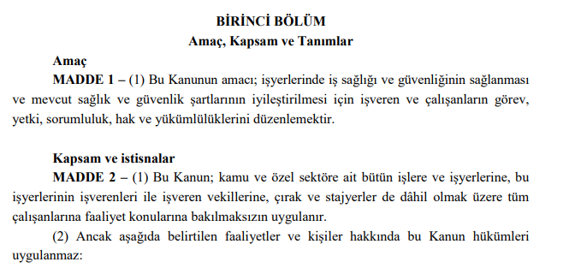
T.C. Sağlık Bakanlığı. Halk Sağlığı Genel Müdürlüğü. İzleme, Değerlendirme ve İstatistik Dairesi Başkanlığı. https://hsgm.saglik.gov.tr/depo/birimler/aile-hekimligi-egitim-ve-izleme-db/Dokumanlar/Rehberler/MEVZUAT_KITABI_2022.pdf (Erişim tarihi: 21.10.2023)

Slide 49
T.C. Sağlık Bakanlığı. Halk Sağlığı Genel Müdürlüğü. İzleme, Değerlendirme ve İstatistik Dairesi Başkanlığı. https://hsgm.saglik.gov.tr/depo/birimler/aile-hekimligi-egitim-ve-izleme-db/Dokumanlar/Rehberler/MEVZUAT_KITABI_2022.pdf (Erişim tarihi: 21.10.2023)

Slide 50
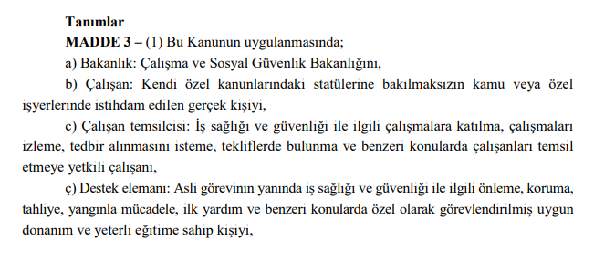
T.C. Sağlık Bakanlığı. Halk Sağlığı Genel Müdürlüğü. İzleme, Değerlendirme ve İstatistik Dairesi Başkanlığı. https://hsgm.saglik.gov.tr/depo/birimler/aile-hekimligi-egitim-ve-izleme-db/Dokumanlar/Rehberler/MEVZUAT_KITABI_2022.pdf (Erişim tarihi: 21.10.2023)

Slide 51
AİLE HEKİMLİĞİ KANUNU⁽¹⁾
⁾
Kanun Numarası : 5258
Kabul Tarihi : 24/11/2004
Yayımlandığı R.Gazete : Tarih : 9/12/2004 Sayı :25665
Yayımlandığı Düstur : Tertip : 5 Cilt : 44
(1) Bu Kanunun adı “Aile Hekimliği Pilot Uygulaması Hakkında Kanun” iken 11/10/2011 tarihli ve 663 sayılı KHK’nın 58 inci maddesi ile metne işlendiği şekilde değiştirilmiştir.
https://www.mevzuat.gov.tr/MevzuatMetin/1.5.5258.pdf (Erişim tarihi: 22.10.2023)

Slide 52
Amaç ve kapsam
Madde 1- Bu Kanunun amacı; Sağlık Bakanlığının (…)⁽²⁾ belirleyeceği illerde, birinci basamak sağlık hizmetlerinin geliştirilmesi, birey ihtiyaçları doğrultusunda koruyucu sağlık hizmetlerine ağırlık verilmesi, kişisel sağlık kayıtlarının tutulması ve bu hizmetlere eşit erişimin sağlanması amacıyla aile hekimliği hizmetlerinin yürütülebilmesini teminen görevlendirilecek veya çalıştırılacak sağlık personelinin statüsü ve malî hakları ile hizmetin esaslarını düzenlemektir. ⁽²⁾
(2) 11/10/2011 tarihli ve 663 sayılı KHK’nın 58 inci maddesiyle bu maddede geçen “pilot olarak” ibaresi yürürlükten kaldırılmıştır.

Slide 53
Tanımlar
Madde 2- Aile hekimi; kişiye yönelik koruyucu sağlık hizmetleri ile birinci basamak teşhis, tedavi ve rehabilite edici sağlık hizmetlerini yaş, cinsiyet ve hastalık ayrımı yapmaksızın her kişiye kapsamlı ve devamlı olarak belli bir mekânda vermekle yükümlü, gerektiği ölçüde gezici sağlık hizmeti veren ve tam gün esasına göre çalışan aile hekimliği uzmanı veya Sağlık Bakanlığının öngördüğü eğitimleri alan uzman tabip veya tabiptir.
Aile sağlığı çalışanı; aile hekimi ile birlikte hizmet veren hemşire, ebe, sağlık memuru gibi sağlık elemanıdır.⁽⁵⁾
(5) 15/11/2018 tarihli 7151 sayılı Kanunun 28 ncı maddesiyle bu fıkralarda yer alan aile sağlığı elemanı” ibareleri “aile sağlığı çalışanı” şeklinde, “aile sağlığı elemanları” ibareleri “aile sağlığı çalışanları” şeklinde, değiştirilmiştir.

Slide 54
Personelin Statüsü ve Mali Haklar(3)
Madde 3- Sağlık Bakanlığı; Bakanlık veya diğer kamu kurum veya kuruluşları personeli olan uzman tabip, tabip ve aile sağlığı çalışanı olarak çalıştırılacak sağlık personelini, kendilerinin talebi ve kurumlarının veya Bakanlığın muvafakatı üzerine, 657 sayılı Devlet Memurları Kanunu ile diğer kanunların sözleşmeli personel çalıştırılması hakkındaki hükümlerine bağlı olmaksızın, sözleşmeli olarak çalıştırmaya veya bu nitelikteki Bakanlık personelini aile hekimliği uygulamaları için görevlendirmeye veya aile hekimliği uzmanlık eğitimi veren kurumlarla sözleşme yapmaya yetkilidir. (5)
(3) 11/10/2011 tarihli ve 663 sayılı KHK’nın 58 inci maddesiyle bu maddede geçen “görevlendirmeye” ibaresinden sonra gelmek üzere “veya aile hekimliği uzmanlık eğitimi veren kurumlarla sözleşme yapmaya” ibaresi eklenmiştir
(5): 15/11/2018 tarihli 7151 sayılı Kanunun 26 ncı maddesiyle bu fıkralarda yer alan aile sağlığı elemanı” ibareleri “aile sağlığı çalışanı” şeklinde, “aile sağlığı elemanları” ibareleri “aile sağlığı çalışanları” şeklinde, değiştirilmiştir.

Slide 55
Aile sağlığı çalışanları, aile hekimi tarafından belirlenen ve Sağlık Bakanlığı tarafından uygun görülen, kurumlarınca da muvafakatı verilen Bakanlık veya diğer kamu kurum ve kuruluşları personeli arasından seçilir ve bunlar sözleşmeli olarak çalıştırılır. Bu suretle eleman temin edilememesi halinde, Sağlık Bakanlığı, personelini bu hizmetler için görevlendirebilir.
İhtiyaç duyulması halinde, Türkiye'de mesleğini icra etmeye yetkili ve 657 sayılı Devlet Memurları Kanununun 48 inci maddesinin (A) bendinin (4), (5) ve (7) numaralı alt bentlerindeki şartları taşıyan kamu görevlisi olmayan uzman tabip, tabip ve aile sağlığı çalışanları; Sağlık Bakanlığının önerisi, Maliye Bakanlığının uygun görüşü üzerine sözleşme yapılarak aile hekimliği uygulamalarını yürütmek üzere hekimleri ve aile sağlığı çalışanları altmış beş yaşına kadar çalıştırılabilir.(4)
(4) 15/11/2018 tarihli 7151 sayılı Kanunun 26 ncı maddesiyle bu fıkrada yer alan “yürütmek üzere” ibaresinden sonra gelmek üzere “aile hekimleri ve aile sağlığı çalışanları altmış beş yaşına kadar” ibaresi eklenmiştir

Slide 56
Sözleşmeli olarak çalışan aile hekimi ve aile sağlığı çalışanları kurumlarında aylıksız veya ücretsiz izinli sayılırlar ve bunların kadroları ile ilişkileri devam eder. (Değişik ikinci cümle:11/10/2011-KHK-663/58 md.) Bu personelin, sözleşmeli statüde geçen süreleri kazanılmış hak derece ve kademelerinde veya kıdemlerinde değerlendirilerek her yıl işlem yapılır ve bunlar talepleri halinde eski görevlerine atanırlar. Sözleşmeli personel statüsünde çalışmakta iken aile hekimi ve aile sağlığı çalışanı statüsüne geçenlerden önceki sözleşmeli personel statüsüne dönmek isteyenler, eski kurumlarındaki boş pozisyonlara öncelikle atanırlar ve bu madde kapsamındaki çalışmaları hizmet sürelerinde dikkate alınır.(4)
(4) 15/11/2018 tarihli 7151 sayılı Kanunun 26 ncı maddesiyle bu fıkralarda yer alan aile sağlığı elemanı” ibareleri “aile sağlığı çalışanı” şeklinde, “aile sağlığı elemanları” ibareleri “aile sağlığı çalışanları” şeklinde, “aile sağlığı elemanlarına” ibareleri “aile sağlığı çalışanlarına” şeklinde, “aile sağlığı elemanlarının” ibareleri “aile sağlığı çalışanlarının” şeklinde değiştirilmiştir.

Slide 57
Sözleşme yapılan aile hekimi ve aile sağlığı çalışanlarına, 657 sayılı Kanunun 4 üncü maddesinin (B) bendine göre belirlenen en yüksek brüt sözleşme ücretinin aile hekimi için (6) katını, aile sağlığı çalışanı için (1,5) katını aşmamak üzere tespit edilecek tutar, çalışılan ay sonuçlarının ilgili sağlık idaresine bildiriminden itibaren onbeş gün içerisinde ödenir. (Ek cümle : 4/7/2012-6354/ 12 md., Değişik ikinci cümle: 20/8/2016-6745/59md.)
Aile hekimlerine ve aile sağlığı çalışanlarına ihtiyaç hâlinde, 657 sayılı Kanunun ek 33 üncü maddesinde belirtilen yerlerde haftalık çalışma süresi ve mesai saatleri dışında nöbet görevi verilir. (Ek cümle: 2/1/2014-6514/52 md.) Bunlara entegre sağlık hizmeti sunulan merkezlerde artırımlı ücretten yararlananlar hariç olmak üzere, 657 sayılı Kanunun ek 33 üncü maddesi çerçevesinde nöbet ücreti ödenir.(4)

Slide 58
Aile hekimi ve aile sağlığı çalışanlarının durumları ve aile hekimliği uzmanlık eğitimi almış olup olmadıkları da dikkate alınmak suretiyle yapılacak ödeme tutarlarının tespitinde; çalıştığı bölgenin sosyo-ekonomik gelişmişlik düzeyi, aile sağlığı merkezi giderleri, (…)(3), kayıtlı kişi sayısı ve bunların risk grupları, gezici sağlık hizmetleri ile aile hekimi tarafından karşılanmayan gider unsurları, belirlenen standartlar çerçevesinde sağlığın geliştirilmesi, hastalıkların önlenmesi, takibi ve kontrolündeki başarı oranı gibi kriterler esas alınır. (2)
(3) 2/1/2014 tarihli ve 6514 sayılı Kanunun 52 nci maddesiyle, bu fıkrada yer alan “tetkik ve sarf malzemesi giderleri” ibareleri madde metninden çıkarılmıştır
(2) 11/10/2011 tarihli ve 663 sayılı KHK’nın 58 inci maddesiyle bu fıkrada yer alan “karşılanmayan gider unsurları”ibaresinden sonra gelmek üzere “, belirlenen standartlar çerçevesinde sağlığın geliştirilmesi, hastalıkların önlenmesi,takibi ve kontrolündeki başarı oranı” ibaresi eklenmiştir.

Slide 59
Sağlık Bakanlığınca belirlenen standartlara göre, koruyucu hekimlik hizmetlerinin eksik uygulaması (…)(1) halinde bu ödeme tutarından brüt ücretin % 20'sine kadar indirim yapılır. Sosyoekonomik gelişmişlik düzeyi ücreti, aile sağlığı merkezi giderleri, (…)(3) ve gezici sağlık hizmetleri ödemelerinden Damga Vergisi hariç herhangi bir kesinti yapılmaz. (Ek cümle: 2/1/2014-6514/52 md.) Aile hekimlerince talep edilen tetkik ve sarf malzemelerinin giderleri halk sağlığı müdürlükleri tarafından hak sahiplerine ayrıca ödenir.(1)(3)
(1) Bu fıkranın ikinci cümlesinde yer alan “... veya hasta sevk oranlarının yüksek olması...” ibaresi, 7/11/2008 tarihli ve
27047 sayılı Resmi Gazete’de yayımlanan Anayasa Mahkemesi’nin 21/2/2008 tarihli ve E.: 2005/10, K.: 2008/63 sayılı
Kararı ile iptal edilmiştir.
(3) 2/1/2014 tarihli ve 6514 sayılı Kanunun 52 nci maddesiyle, bu fıkrada yer alan “tetkik ve sarf malzemesi giderleri”
ibareleri madde metninden çıkarılmıştır.

Slide 60
(Ek fıkra: 4/7/2012-6354/12 md.) Aile hekimliği uzmanlık eğitimi veren kurumların; her bir araştırma görevlisi/asistan başına azamî kayıtlı kişi sayısı 4000 kişiyi aşmamak ve her kayıtlı kişi başına (görev yapacak araştırma görevlisi/asistan sayısı da esas alınmak suretiyle) aylık beş Türk Lirasından fazla olmamak üzere belirlenecek tutar, çalışılan aya ait sonuçların ilgili sağlık idaresine bildiriminden itibaren onbeş gün içinde ilgili döner sermaye mevzuatı hükümlerine tabi tutulmaksızın döner sermaye işletmelerinde bu amaçla açılacak olan hesaba yatırılır. Bu tutarı üç katına kadar artırmaya Cumhurbaşkanı yetkilidir.
Kayıtlı kişi başına belirlenen tutar, 657 sayılı Kanunun 4 üncü maddesinin (B) bendine göre
belirlenen en yüksek brüt sözleşme ücretinin artışı oranında artırılabilir. Sağlık Bakanlığı
tarafından belirlenen standartlara göre, koruyucu hekimlik hizmetlerinin eksik uygulanması
hâlinde ödeme tutarının % 20’sine kadar indirim yapılır. (1)
(1) 2/7/2018 tarihli ve 700 sayılı KHK’nin 158 inci maddesiyle, bu fıkrada yer alan “Sağlık Bakanlığının talebi ve Maliye
Bakanlığının teklifi üzerine Bakanlar Kurulu” ibaresi “Cumhurbaşkanı” şeklinde değiştirilmiştir.

Slide 61
Ek fıkra:15/11/2018-7151/26 md.
Aile hekimleri ve aile sağlığı çalışanlarının yıllık izinleri, yıl içinde çalışılan süre ile orantılı olmak ve ait olduğu sözleşme döneminde kullanılmak üzere otuz gündür. Ayrıca beş gün kongre ve seminer izni ile yıllık izin bitiminden sonra mazeretleri nedeniyle beş gün idari izin verilebilir. Evlenme, ölüm, doğum ve emzirme hâllerinde, 657 sayılı Kanunun 4/B maddesi kapsamındaki sözleşmeli personele ilişkin izin süreleri uygulanır. Hastalık durumunda, bir malî yılda en çok on günlük dönemler halinde toplam kırk güne kadar hekimin uygun görmesiyle hastalık izni verilebilir. Bir defada on günü aşan hastalık izni ancak sağlık kurulu raporu ile verilebilir. Sözleşmeli aile hekimi iken aile hekimliği uzmanlık eğitimi almakta olanlar, bu eğitimleri kapsamındaki hastane rotasyonu süresince izinli sayılır.(2)

Slide 62
Kamuya ait taşınmazların kullanımı
Madde 4
Hazine, belediye veya il özel idaresine ait taşınmazlardan aile sağlığı merkezi olarak kullanılması uygun görülenler, Maliye Bakanlığı, belediye veya il özel idarelerince bu amaçla kullanılmak üzere doğrudan aile hekimine kiraya verilebilir.

Slide 63
Hizmetin esasları
Madde 5
Değişik fıkra:15/11/2018-7151/27 md.
Aile hekimliği uygulaması kapsamında kişilerin aile hekimine kaydı yapılır. Sağlık Bakanlığınca belirlenen süre sonunda kişiler aile hekimlerini değiştirebilirler veya sağlık hizmet planlamasına uygun olarak Sağlık Bakanlığı kişilerin aile hekimini değiştirebilir. Her bir aile hekimi için kayıtlı kişi sayısı; coğrafi şartlar, sağlık hizmet planlaması gibi kriterler esas alınarak Hazine ve Maliye Bakanlığının görüşü alınarak Sağlık Bakanlığınca belirlenir.

Slide 64
Aile hekimliği hizmetleri ücretsizdir; acil haller hariç, haftada kırk saatten az olmamak kaydı ile Bakanlıkça belirlenen kıstaslar çerçevesinde ilgili aile hekiminin talebi ve o yerin sağlık idaresince onaylanan çalışma saatleri içinde yerine getirilir. (Ek cümle: 10/9/2014-6552/117 md.) Türkiye Halk Sağlığı Kurumunca belirlenen aile sağlığı merkezlerinde çalışma saatleri dışında, aile hekimleri ve aile sağlığı çalışanları ile gerektiğinde Sağlık Bakanlığı ve bağlı kuruluşları personeline nöbet görevi verilebilir. Aile hekimliği uygulamasına geçilen yerlerde acil haller ve mücbir sebepler dışında, kişi hangi sosyal güvenlik kuruluşuna tâbi olursa olsun, aile hekiminin sevki olmaksızın sağlık kurum ve kuruluşlarına müracaat edenlerden katkı payı alınır.

Slide 65
Alınacak katkı payı tutarı Sağlık, Maliye ve Çalışma ve Sosyal Güvenlik bakanlıklarınca müştereken belirlenir. Aile hekimliği uygulamasına geçilen yerlerde, diğer kanunların aile hekimliği hizmetleri kapsamındaki hizmetlerin sunumu ile sevk ve müracaata ilişkin hükümleri uygulanmaz. (Ek cümle:11/10/2011-KHK-663/58 md.) Aile hekimliği hizmetleri dışında kalan birinci basamak sağlık hizmetleri toplum sağlığı merkezleri tarafından verilir ve bu merkezlerin organizasyonu, kadroları, görevleri ile çalışma usûl ve esasları Türkiye Halk Sağlığı Kurumunca belirlenir. Yabancılar hakkında ilgili mevzuat hükümleri uygulanır(1)(2)

Slide 66
Aile hekimlerinin şahsî kayıtları ilgili il ve ilçe sağlık idare birimlerinde tutulur. Aile hekimlerinin kullandığı basılı veya elektronik ortamda tutulan kayıtlar, kişilerin sağlık dosyaları ile raporlar, sevk belgesi ve reçete gibi belgeler resmî kayıt ve evrak niteliğindedir. Bu kayıt ve belgeler, hekimin ayrılması veya kişinin hekim değiştirmesi halinde eksiksiz olarak devredilir. İlgili mevzuatta birinci basamak sağlık kuruluşları ve resmî tabiplerce düzenlenmesi öngörülen her türlü rapor, sevk evrakı, reçete ve sair belgeler, aile hekimliği uygulamasına geçilen yerlerde aile hekimleri tarafından düzenlenir.

Slide 67
Madde 1 – Tabip ve diş tabiplerinin, deontoloji bakımından riayetle mükellef oldukları kaide ve esaslar bu Nizamnamede gösterilmiştir.
6023 sayılı Türk Tabipleri Birliği Kanununun 7’nci maddesi mucibince tabip odalarına kayıtlı bulunan tabip ve diş tabipleri, bu Nizamname hükümlerine tabidirler.

Slide 68
4 kısımdan oluşmaktadır ;
1.kısım: Umumi kaide ve esaslar
2.kısım: Meslektaşların hastaları ile münasebetleri
3.Kısım: Meslektaşların birbiri ile ve paramedikal meslek mensup ile münasebetleri
4.kısım: Çeşitli hükümler
BİRİNCİ KISIM
Umumi kaide ve esaslar
Madde 2 – Tabip ve diş tabibinin başta gelen vazifesi, insan sağlığına, hayatına ve şahsiyetine ihtimam ve hürmet göstermektir.
Tabip ve diş tabibi; hastanın cinsiyeti, ırkı, milliyeti, dini ve mezhebi, ahlaki düşünceleri, karakter ve şahsiyeti, içtimai seviyesi, mevkii ve siyasi kanaati ne olursa olsun, muayene ve tedavi hususunda azami dikkat ve ihtimamı göstermekle mükelleftir.
Madde 3 – Tabip, vazifesi ve ihtisası ne olursa olsun, gerekli bakımın sağlanamadığı acil vakalarda, mücbir sebep olmadıkça ilk yardımda bulunur.
Diş tabibi de, kendi sahasında aynı mükellefiyete tabidir.

Slide 69
AİLE HEKİMLİĞİ UYGULAMA YÖNETMELİĞİ
Resmî Gazete Tarihi: 25.01.2013
Resmî Gazete Sayısı: 28539
https://www.mevzuat.gov.tr/mevzuat?MevzuatNo=17051&MevzuatTur=7&MevzuatTertip=5 (Erişim tarihi: 22.10.2023)

Slide 70
BİRİNCİ BÖLÜM
Amaç, Kapsam, Dayanak ve Tanımlar
Amaç ve kapsam
MADDE 1 – (1) Bu Yönetmeliğin amacı;
a) Birinci basamak sağlık hizmetlerini güçlendirmek ve verilen sağlık hizmetinin kalitesini artırmak için görev yapan aile hekimi ve aile sağlığı elemanlarının çalışma usul ve esaslarını,
b) Çalışılan yer, kurum ve statülerine göre öncelik sıralamasını,
c) Aile hekimliği uygulamasına geçişe ve nakillere ilişkin puanlama sistemini ve sayılarını,
ç) Aile sağlığı merkezi olarak kullanılacak yerlerde aranacak fiziki ve teknik şartları,
d) Eğitim aile sağlığı merkezinde veya biriminde görev yapan asistan/araştırma görevlisi, eğitici ve aile sağlığı elemanlarının çalışma usul ve esaslarını,
e) Eğitim aile sağlığı merkezi olarak kullanılacak yerlerde aranacak fiziki ve teknik şartları,
f) Meslek ilkelerini, iş tanımlarını, performans ve hizmet kalite standartlarını,
g) Hasta sevk evrakı, reçete, rapor ve diğer kullanılacak belgelerin şeklini ve içeriğini,
ğ) Diğer kurum ve kuruluşlarla işbirliğini,
h) Kayıtların tutulmasını,
ı) Çalışma ve denetime ilişkin sair usul ve esasları, belirlemektir.

Slide 71
Dayanak
MADDE 2 – (1) Bu Yönetmelik 24/11/2004 tarihli ve 5258 sayılı Aile Hekimliği Kanununun 8 inci maddesine dayanılarak hazırlanmıştır.
Tanımlar
MADDE 3 – (1) Bu Yönetmelikte geçen;
a) Aile hekimi: Kişiye yönelik koruyucu sağlık hizmetleri ile birinci basamak teşhis, tedavi ve rehabilite edici sağlık hizmetlerini yaş, cinsiyet ve hastalık ayrımı yapmaksızın, her kişiye kapsamlı ve devamlı olarak belirli bir mekânda vermekle yükümlü, gerektiği ölçüde gezici sağlık hizmeti veren ve tam gün esasına göre çalışan aile hekimliği uzmanı veya Kurumun öngördüğü eğitimleri alan uzman tabip veya tabipleri,
b) Aile hekimliği birimi: Bir aile hekimi ile en az bir aile sağlığı elemanından oluşan yapıyı,
c) Aile sağlığı elemanı: Aile hekimi ile birlikte hizmet veren, sözleşmeli olarak çalıştırılan veya Türkiye Halk Sağlığı Kurumu veya eğitim kurumunca görevlendirilen hemşire, ebe, sağlık memuru (toplum sağlığı) ve acil tıp teknisyenini,

Slide 72
ç) Aile sağlığı merkezi: Bir veya birden fazla aile hekimi ile aile sağlığı elemanlarınca aile hekimliği hizmetinin verildiği sağlık kuruluşunu,
d) Asistan: Tıpta uzmanlık mevzuatına göre aile hekimliği uzmanlık eğitimi veren üniversite ya da Türkiye Kamu Hastaneleri Kurumu eğitim ve araştırma hastanelerinde aile hekimliği uzmanlık eğitimi alan ve eğitim sorumlusunun gözetim ve koordinasyonunda, eğitim aile sağlığı merkezlerinde veya biriminde aile hekimliği hizmeti veren asistan/araştırma görevlisini,
e) Bakanlık: Sağlık Bakanlığını,
f) Birinci basamak sağlık hizmetleri: Sağlığın teşviki, koruyucu sağlık hizmetleri ile ilk kademedeki teşhis, tedavi ve rehabilitasyon hizmetlerinin bir arada verildiği, bireylerin hizmete kolayca ulaşabildikleri, etkin ve yaygın sağlık hizmeti sunumunu,

Slide 73
g) (Değişik:RG-11/3/2015-29292) Eğitici: Eğitim aile sağlığı merkezinde veya biriminde, tıpta uzmanlık mevzuatında belirlenen sorumluluğu çerçevesinde, asistanlarca sunulan aile hekimliği hizmetlerini ve bu personelin eğitimlerini koordine eden, öğretim üyesi, eğitim görevlisi ve başasistan gibi tıpta uzmanlık mevzuatına göre eğitim vermeye yetkili kişileri,
ğ) (Değişik:RG-11/3/2015-29292) Eğitim aile hekimliği birimi: Eğiticinin gözetim ve koordinasyonunda, aile hekimliği hizmeti veren bir asistan ile en az bir aile sağlığı elemanından oluşan yapıyı,
h) (Değişik:RG-11/3/2015-29292) Eğitim aile sağlığı merkezi: Eğiticinin gözetim ve koordinasyonunda, bir veya birden fazla asistan ile aile sağlığı elemanlarınca aile hekimliği hizmetinin verildiği ve tamamı eğitim aile hekimliği birimlerinden oluşan sağlık kuruluşunu,
ı) Eğitim Kurumu: Tıpta uzmanlık mevzuatına göre aile hekimliği uzmanlık eğitimi veren üniversite ya da Türkiye Kamu Hastaneleri Kurumu eğitim ve araştırma hastanelerini,

Slide 74
i) Entegre sağlık hizmeti: Kurumca belirlenecek yerlerde, bünyesinde koruyucu sağlık hizmetleri, acil sağlık hizmetleri, muayene, tedavi ve rehabilitasyon hizmetleri, doğum, ana çocuk sağlığı hizmetleri, ayakta ve/veya yatarak tıbbî ve cerrahî müdahale ile çevre sağlığı, adlî tabiplik ve ağız/diş sağlığı hizmetleri gibi hizmetlerin de verildiği, birinci basamak sağlık hizmetlerini yoğunlukla yürütmek üzere tasarlanmış sağlık hizmetini,
j) Geçici aile hekimi: Aile hekiminin yıllık izin, hastalık izni ve diğer nedenlerle görev başında bulunamadığı sürede yerine bakan veya boş aile hekimliği pozisyonuna yerleştirme yapılıncaya kadar bu pozisyona görevlendirilen aile hekimini,
k) Geçici aile sağlığı elemanı: Aile sağlığı elemanının yıllık izin, hastalık izni ve diğer nedenlerle görev başında bulunamadığı sürede yerine bakan veya boş aile sağlığı elemanı pozisyonuna yerleştirme yapılıncaya kadar bu pozisyona görevlendirilen aile sağlığı elemanını,
l) Gezici sağlık hizmeti: Aile hekimi ve/veya aile sağlığı elemanının, müdürlükçe tespit edilen uzak mahalle, belde, köy, mezra gibi yerleşim birimlerine, Türkiye Halk Sağlığı Kurumunca belirlenen usul ve esaslara göre giderek mahallinde vereceği sağlık hizmetini,
m) (Değişik:RG-11/3/2015-29292) Hizmet bölgesi, hizmet grubu ve hizmet puanı: 26/3/2013 tarihli ve 28599 sayılı Resmî Gazete’de yayımlanan Sağlık Bakanlığı ve Bağlı Kuruluşları Atama ve Yer Değiştirme Yönetmeliğinin ilgili maddelerinde açıklanan bölge, grup ve puanlarını,

Slide 75
n) Kanun: 5258 sayılı Aile Hekimliği Kanununu,
o) Kurum: Türkiye Halk Sağlığı Kurumunu,
ö) Müdürlük: Halk sağlığı müdürlüğünü,
p) (Değişik:RG-11/3/2015-29292) Toplum sağlığı merkezi: Bölgesinde yaşayan toplumun sağlığını korumak ve geliştirmek maksadıyla sağlıkla ilgili risk ve sorunları belirleyen, bunlarla ilgili düzeltici ve önleyici faaliyetleri gerçekleştiren; birinci basamak koruyucu, iyileştirici ve rehabilite edici sağlık hizmetlerini koordine eden ve bu hizmetlerin etkin ve verimli bir şekilde sunulmasını izleyen, değerlendiren, denetleyen ve destekleyen; bölgesinde bulunan sağlık kuruluşları ile diğer kurum ve kuruluşlar arasındaki koordinasyonu sağlayan sağlık kuruluşunu,
r) Yerinde sağlık hizmeti: Aile hekimi ve/veya aile sağlığı elemanının, müdürlükçe tespit edilen cezaevi, çocuk ıslahevi, huzurevi, korunmaya muhtaç çocukların barındığı çocuk yuvaları ve yetiştirme yurtları gibi toplu yaşam alanlarına Kurumca belirlenen usul ve esaslara göre giderek, yerinde vereceği sağlık hizmetini, ifade eder.

Slide 76
İKİNCİ BÖLÜM
Çalışma Usul ve Esasları
Aile hekiminin görev, yetki ve sorumlulukları
MADDE 4 – (1) Aile hekimi, aile sağlığı merkezini yönetmek, birlikte çalıştığı ekibi denetlemek ve hizmet içi eğitimlerini sağlamak, Bakanlıkça ve Kurumca yürütülen özel sağlık programlarının gerektirdiği kişiye yönelik sağlık hizmetlerini yürütmekle yükümlüdür.
(2) Aile hekimi, kendisine kayıtlı kişileri bir bütün olarak ele alıp kişiye yönelik koruyucu, tedavi ve rehabilite edici sağlık hizmetlerini bir ekip anlayışı içinde sunar.
(3) Aile hekiminin Kurumca belirlenen usul ve esaslar çerçevesinde görev, yetki ve sorumlulukları aşağıda belirtilmiştir.
a) Çalıştığı bölgenin sağlık hizmetinin planlamasında bölgesindeki toplum sağlığı merkezi ile işbirliği yapmak.
b) Hekimlik uygulaması sırasında karşılaştığı toplum ve çevre sağlığını ilgilendiren durumları bölgesinde bulunduğu toplum sağlığı merkezine bildirmek.
c) Kendisine kayıtlı kişilerin ilk değerlendirmesini yapmak için altı ay içinde ev ziyaretinde bulunmak veya kişiler ile iletişime geçmek.
ç) Kişiye yönelik koruyucu sağlık hizmetleri ile birinci basamak teşhis, tedavi, rehabilitasyon ve danışmanlık hizmetlerini vermek.
d) Sağlıkla ilgili olarak kayıtlı kişilere rehberlik yapmak, sağlığı geliştirici ve koruyucu hizmetler ile ana çocuk sağlığı ve üreme sağlığı hizmetlerini vermek.
e) Periyodik sağlık muayenesi yapmak.
f) Kayıtlı kişilerin yaş, cinsiyet ve hastalık gruplarına yönelik izlem ve taramaları (kanser, kronik hastalıklar, gebe, lohusa, yenidoğan, bebek, çocuk sağlığı, adölesan (ergen), erişkin, yaşlı sağlığı ve benzeri) yapmak.

Slide 77
g) Evde takibi zorunlu olan engelli, yaşlı, yatalak ve benzeri durumdaki kendisine kayıtlı kişilere evde veya gezici/yerinde sağlık hizmetlerinin yürütülmesi sırasında kişiye yönelik koruyucu sağlık hizmetleri ile birinci basamak teşhis, tedavi, rehabilitasyon ve danışmanlık hizmetlerini vermek.
ğ) Aile sağlığı merkezi şartlarında teşhis veya tedavisi yapılamayan hastaları sevk etmek, sevk edilen hastaların geri bildirimi yapılan muayene, tetkik, teşhis, tedavi ve yatış bilgilerini değerlendirmek, ikinci ve üçüncü basamak tedavi ve rehabilitasyon hizmetleri ile evde sağlık hizmetlerinin koordinasyonunu sağlamak.
h) Tetkik hizmetlerinin verilmesini sağlamak ya da bu hizmetleri vermek.
ı) Verdiği hizmetlerle ilgili olarak sağlık kayıtlarını tutmak ve gerekli bildirimleri yapmak.
i) Kendisine kayıtlı kişileri yılda en az bir defa değerlendirerek sağlık kayıtlarını güncellemek.
j) Gerektiğinde hastayı gözlem altına alarak tetkik ve tedavisini yapmak.
k) Entegre sağlık hizmetinin sunulduğu merkezlerde gerektiğinde hastayı gözlem amaçlı yatırarak tetkik ve tedavisini yapmak.
l) İlgili mevzuatta birinci basamak sağlık kuruluşları ve resmî tabiplerce kişiye yönelik düzenlenmesi öngörülen her türlü sağlık raporu, sevk evrakı, reçete ve sair belgeleri düzenlemek.
m) Kurumca belirlenen konularda hizmet içi eğitimlere katılmak.
n) Kurumca ve ilgili mevzuat ile verilen diğer görevleri yapmak.

Slide 78
Aile sağlığı elemanının görev, yetki ve sorumlulukları
MADDE 5 – (1) Aile sağlığı elemanı, aile hekimi ile birlikte ekip anlayışı içinde kişiye yönelik koruyucu, tedavi ve rehabilite edici sağlık hizmetlerini sunmak ve görevinin gerektirdiği hizmetler ile ilgili sağlık kayıt ve istatistiklerini tutmakla yükümlüdür. 4 üncü maddede sayılan görevlerin yerine getirilmesinde aile hekimi ile birlikte çalışır.
(2) Aile sağlığı elemanının Kurumca belirlenen usul ve esaslar çerçevesinde görev, yetki ve sorumlulukları aşağıda belirtilmiştir.
a) Kişilerin hayati bulgularını ölçmek ve kaydetmek.
b) Aile hekiminin gözetiminde, talimatı verilen ilaçları uygulamak.
c) Yara bakım hizmetlerini yürütmek.
ç) Tıbbi alet, malzeme ve cihazların hizmete hazır bulundurulmasını sağlamak.
d) Poliklinik hizmetlerine yardımcı olmak, tıbbi sekreter bulunmadığı hallerde sevk edilen hastaların sevk edildiği kurumla koordinasyonunu sağlamak.
e) Gereken tetkikler için numune almak, eğitimini aldığı basit laboratuvar tetkiklerini yapmak veya aldığı numunelerin ilgili laboratuvar tarafından teslim alınmasını sağlamak.
f) Gezici ve yerinde sağlık hizmetleri, sağlığı geliştirici ve koruyucu hizmetler ile ana çocuk sağlığı ve üreme sağlığı hizmetlerini vermek, evde sağlık hizmetlerinin verilmesinde aile hekimine yardımcı olmak.
g) Kurumca belirlenen hizmet içi eğitimlere katılmak.
ğ) Sağlık hizmetlerinin yürütülmesi ile ilgili olarak görev, yetki ve sorumlulukları kapsamında aile hekiminin verdiği diğer görevleri yerine getirmek.
h) Kurumca ve ilgili mevzuat ile verilen diğer görevleri yapmak.

Slide 79
Gezici ve yerinde sağlık hizmetlerinin yürütülmesi
MADDE 6 – (1) Aile hekimliği pozisyonlarının planlanmasında; sağlık hizmetine ulaşımın zor olduğu belde, köy, mezra, uzak mahalleler ve benzeri yerleşim yerleri için gezici sağlık hizmeti; cezaevi, çocuk ıslahevi, huzurevi, korunmaya muhtaç çocukların barındığı çocuk yuvaları ve yetiştirme yurtları gibi özellik arz eden toplu yaşama alanlarından oluşan yerler için ise yerinde sağlık hizmeti bölgeleri müdürlükçe belirlenerek Kurumca onaylanır. Gezici sağlık hizmet bölgesi veya yerinde sağlık hizmet bölgesi olarak onaylanan yerlerle ilgili yapılmak istenen değişiklikler 6 aylık dönemler halinde ilgili aile hekimlerinin de görüşleri alınmak suretiyle müdürlükçe belirlenerek Kurumun onayına sunulur. Aile hekimi tarafından talep edilen gezici veya yerinde sağlık hizmet bölgesi değişiklikleri ise müdürlükçe uygun bulunması durumunda, 6 aylık dönem kısıtlamasına tabi olmaksızın Kurum onayına sunulur. Kurum onayına sunulan değişiklik tekliflerine ilişkin karar Kurum tarafından en geç 1 ay içerisinde alınır.

Slide 80
Bağışıklama hizmetleri
MADDE 7 – (1) Bağışıklama hizmetleri aile hekimi tarafından yürütülür. Genişletilmiş bağışıklama programı kapsamında ve/veya Bakanlık ve Kurum tarafından yürütülen kampanyalar doğrultusunda ihtiyaç duyulan aşılar, bölgesindeki toplum sağlığı merkezi tarafından aile hekimlerine ulaştırılır. Aile hekimleri aile sağlığı merkezinde soğuk zincir şartlarının sürdürülmesi için gerekli tedbirleri alır. Birden çok aile hekiminin görev yaptığı aile sağlığı merkezlerinde, aile hekimlerinin müştereken muhafaza ettikleri aşılar için üçer aylık aralıklarla bir aile hekimi ve bir aile sağlığı elemanı soğuk zincir sorumlusu olarak belirlenir. Aile sağlığı merkezinde yalnızca bir aile hekimliği biriminin bulunması halinde sorumluluk bu birimdeki aile hekimi ile aile sağlığı elemanına aittir.

Slide 81
Aile hekimliği birimine kişi kaydı ve aile hekimi seçimine ilişkin esaslar
MADDE 8 – (1) Kişilerin aile hekimlerine ilk kaydı, müdürlük tarafından ikamet ettikleri bölge göz önünde bulundurularak yapılır. Yenidoğanlar ile henüz nüfusa kayıtlı olmayan bebek ve çocuklar annelerinin kayıtlı olduğu aile hekimine kaydedilir. Her ilçe ve 10/7/2004 tarihli ve 5216 sayılı Büyükşehir Belediyesi Kanununa tabi olmayan il merkezleri ayrı bir bölgedir. Kişiler, aile hekimini bölge sınırlaması olmaksızın serbestçe seçebilirler. Zorunlu haller dışında aile hekimi üç aydan önce değiştirilemez. (Değişik cümle:RG-16/5/2017-30068) Aile hekimi değişikliği kişilerin yazılı talebi üzerine hizmet almak istediği aile hekimince, ilgili toplum sağlığı merkezince veya elektronik ortamda kendilerince yapılır. Aile hekimince yapılan değişiklik, talep belgesi ile birlikte beş iş günü içerisinde ilgili toplum sağlığı merkezine ulaştırılır.
(6) (Değişik:RG-11/3/2015-29292) Sürekli ikamet ettiği bölgeden uzakta kalacak kişi veya geçici süre ile Türkiye’de ikamet edecek olan kişi, kendisine yakın konumdaki bir aile hekiminden misafir olarak sağlık hizmeti alır. Ancak 5216 sayılı Büyükşehir Belediyesi Kanununa tabi olan ilçeler misafir uygulaması bakımından tek bölge kabul edilir. Aile hekimlerince aile sağlığı merkezlerinde sunulan nöbet hizmetleri hekime kayıtlı kişilere bakılmaksızın ifa edilir. Aile hekimi misafir kişiler için herhangi bir ücret talep edemez.

Slide 82
a) Hastane bulunmayan ilçe merkezlerindeki adli tıbbi hizmetler ile acil sağlık hizmetleri mesai saatleri dışında ilçedeki toplum sağlığı merkezi hekimleri ve aile hekimlerince icap veya aktif nöbet şeklinde yürütülür. İlçe merkezindeki toplam hekim sayısı (Değişik ibare:RG-11/3/2015-29292) beş veya daha az ise icap, (Değişik ibare:RG-11/3/2015-29292) beşten fazla ise aktif nöbet şeklinde yürütülür.

Slide 83
ÜÇÜNCÜ BÖLÜM Performans ve Hizmet Kalite Standartları
Performans değerlendirmesi
MADDE 13 – (1) Aile hekimlerinin performans değerlendirmeleri bireye yönelik olarak vermiş oldukları koruyucu sağlık hizmetleri dikkate alınarak yapılır.
(2) Bireye yönelik koruyucu sağlık hizmetlerinden hangilerinin ne oranda performans değerlendirmesinde etkili olacağına dair usul ve esaslar Aile Hekimliği Uygulaması Kapsamında Sağlık Bakanlığınca Çalıştırılan Personele Yapılacak Ödemeler ile Sözleşme Usul ve Esasları Hakkında Yönetmelikte belirlenen hükümler çerçevesinde belirlenir.
Hizmet kalite standartlarının oluşturulması ve geliştirilmesi
MADDE 14 – (1) Aile sağlığı merkezinin fiziki yapısı, donanımı, fonksiyonelliği, personel durumu ve hizmetin niteliği gibi hizmet sunumunu doğrudan etkileyen unsurlar hizmet kalite standartlarını oluşturur.
(2) Hizmet kalite standartlarının yükseltilmesinin sağlanması için aile hekimi ve aile sağlığı elemanı; Kurumca belirlenen birinci ve ikinci aşama eğitimleri ile aile hekimliğine yönelik diğer eğitimlerin en az %80 ine devam etmekle yükümlüdür.

Slide 84
Aile hekimi/aile sağlığı elemanı pozisyonlarının tespiti
MADDE 20 – (1) Aile hekimlerinin çalışma bölgeleri nüfus yoğunluğu, idari ve coğrafi şartlar ile kişilerin sağlık hizmeti alma alışkanlıkları göz önünde bulundurularak belirlenir. Aile hekimliği birimleri bölgede ortalama (Değişik ibare:RG-16/5/2017-30068) 2000 kişiye bir aile hekimi düşecek şekilde tespit edilir. İdari, coğrafi ve nüfus özellikleri ile yerel şartları farklılık gösteren yerleşim yerlerindeki pozisyonlarda aile hekimine kayıtlı nüfus sayısı değişiklik gösterebilir. Bölgedeki nüfus hareketleri ve hizmet ihtiyacındaki değişiklikler göz önüne alınarak valiliğin teklifi ve Kurumun onayı ile yeni aile hekimliği birimleri açılabilir veya kapatılabilir. Kurum onayı alındıktan sonra pozisyonlar bir ay içerisinde ilan edilir.
(2) Kuruma bağlı olup entegre sağlık hizmeti sunulan merkezlerin bulunduğu ilçe merkezlerindeki bütün aile hekimliği birimleri bu merkezlerin bünyesinde açılır.
(3) Her aile hekiminin yanında en az bir aile sağlığı elemanı çalışır. Sağlık evlerinde çalışmakta olan ebeler, hizmet yönünden o bölgenin bağlandığı aile hekimine/hekimlerine; idari yönden ise toplum sağlığı merkezine bağlı olarak çalışırlar.
(4) Aile sağlığı elemanları, bu Yönetmeliğin 16 ncı maddesi çerçevesinde aile hekimlerince belirlenir ve zorunlu sebepler hariç, sözleşme imzalanmadan en az bir ay önce müdürlüğe bildirilir.

Slide 85
BEŞİNCİ BÖLÜM
Fiziki ve Teknik Şartlar
Aile sağlığı merkezi
MADDE 22 – (1) Aile sağlığı merkezi, Kurum tarafından öngörülen nüfus kriterleri esas alınmak suretiyle sözleşme yapmış bir ya da daha fazla aile hekimi tarafından açılabilir.
(2) Aynı aile sağlığı merkezindeki her aile hekimi ve aile sağlığı elemanı pozisyonu için ayrı ayrı sözleşme yapılır.
(3) Aile hekimleri, sağlık hizmetlerine yardımcı olmak amacıyla ebe, hemşire, sağlık memuru, tıbbi sekreter gibi ilave sağlık hizmetleri personeli ile güvenlik, temizlik, kalorifer, sekretarya ve benzeri hizmetler için ferden veya müştereken personel çalıştırabilir ya da hizmet satın alabilirler.
(4) Aile sağlığı merkezinde her üç aile hekimliği birimi için ilave bir sağlık personeli (ebe, hemşire, sağlık memuru, tıbbi sekreter gibi) müdürlük tarafından görevlendirilebilir. Bu şekilde görevlendirilecek personelin çalışma usul ve esasları Kurum tarafından belirlenir.
(5) Eğitim aile sağlığı merkezleri ve Kurum tarafından uygun görülen aile sağlığı merkezleri eğitim amaçlı olarak kullanılabilir.

Slide 86
Aile sağlığı merkezinin fiziki şartları
MADDE 23 – (1) Aile sağlığı merkezlerinde aşağıda belirtilen asgari fiziki şartlar aranır.
a) Binanın kolay ulaşılabilir, güvenli, uygun havalandırma, ısıtma ve aydınlatma imkânlarına sahip, toplam alanının tek aile hekimi için 60 metrekare olması gerekir. Birden fazla hekimin birlikte çalışması durumunda her aile hekimi için 20 metrekare ilave edilir. Bir aile sağlığı merkezinde 2- 6 aile hekimliği birimi olmasına azami dikkat gösterilir.
b) Bekleme ve danışma bölümü bulunur. Bir hekim için bekleme alanında en az 5, daha sonraki her hekim için ilaveten en az 3’er adet olmak üzere yeterli sayıda bekleme koltuğu bulundurulur. Bekleme koltuğunun kolay temizlenebilir ve ergonomik yapıda olması; ahşap, PVC veya metal malzemelerden yapılmışsa oturulan ve yaslanılan alanların bir döşeme malzemesi ile kaplanmış olması gerekir. Bekleme alanında Kurumca gönderilen güncel afiş ve broşürler düzenlenmiş panoda asılı olarak bulundurulur, panoda asılamayacak olanlar çerçeveli olarak bulundurulur. Hasta ve hasta yakınlarının dilek ve önerilerini kolaylıkla ulaştırılabilmesini sağlayacak dilek ve öneri kutuları (Ek ibare:RG-11/3/2015-29292) ile hijyeni sağlamaya yönelik el antiseptiği bulundurulur.

Slide 87
c) Muayene odasının, her aile hekimi için en az 10 metrekare olması gerekir. Muayene odasında lavabo bulunur.
ç) Tıbbi müdahale odası, hastaya tıbbi girişimlerin yapılabileceği büyüklükte, lavabosu bulunan bir odadır. Bu odada aşı, enjeksiyon, küçük cerrahi müdahalelerin yapılmasına uygun muayene ve müdahale masası, muayene ve acil müdahale malzemeleri, jinekolojik muayene masası ile dezenfeksiyon ve sterilizasyon cihazlarının bulunması gereklidir.
d) Laboratuvar hizmetlerinin aile hekimince merkezde verilmesi planlanıyorsa bu hizmetler için uygun bir oda bulunur.
e) Aile sağlığı merkezi içerisinde kullanıma hazır, bütün aile hekimliği birimlerince de kullanılabilecek mahremiyet kurallarının uygulandığı, bebek bakım ve emzirme alanı veya odası bulunur.

Slide 88
Aile sağlığı merkezinin teknik donanımı
MADDE 24 – (1) Aile sağlığı merkezinde aşağıda belirtilen asgari tıbbi cihaz ve malzemenin faal olarak bulundurulması zorunludur.
a) Steteskop.
b) Tansiyon aleti (çocuk ve erişkin olmak üzere en az iki boy).
c) Otoskop.
ç) Oftalmoskop.
d) Termometre.
e) Işık kaynağı.
f) Dil basacağı.
g) Paravan, perde ve benzerleri.

Slide 89
ğ) Muayene masası.
h) Refleks çekici.
ı) Mezura.
i) Fetal el doppleri.
j) Aşı nakil kabı.
k) Snellen eşeli.
l) Diapozon seti.
m) Tartı aleti (bebek, erişkin boy).
n) Boy ölçer (bebek, erişkin boy).
o) Pansuman seti.
ö) Enjektör, gazlı bez gibi gerekli sarf malzemeleri
p) Keskin atık kabı.
r) Acil seti; acil müdahale setinde asgari aşağıda belirtilen malzemeler bulunur.
1) Laringoskop seti ve yedek pilleri (çocuk ve erişkin için),
2) Ambu ve maske (çocuk ve erişkin boy),
3) Oksijen hortumu ve maskeleri,
4) Entübasyon tüpü (çocuk ve erişkin için),
5) Yardımcı hava yolu araçları (laringeal maske, airway ya da kombi tüp),
6) Enjektörler (2, 5,10 cc ebatlarında her bir ebattan asgari beş adet),
7) Kişisel koruyucu ekipman (eldiven, maske ve benzerleri.).

Slide 90
s) Defibrilatör.
ş) Manometreli oksijen tüpü (taşınabilir).
t) Seyyar lamba.
u) Buzdolabı (sadece aşılar ve antiserumlar için).
ü) Aşı dolabının ve aile sağlığı merkezinin tıbbi hizmet alanları ile bekleme alanlarında iç ortam sıcaklık takiplerini yapmak için standartları
Kurumca belirlenmiş olan ısı verisi gönderebilen 2 adet termometre (Aşı dolabı sıcaklık takipleri en fazla iki saatlik aralıklarla yapılacak olup bu süre
gerekli görülmesi halinde Kurumca değiştirilebilir.).
v) Aşılar ve ilaçlar için karekod okuyucu.
y) İlaçların miat ve stoklarının listesi (elektronik ortamda takip edilir.).
z) Jinekolojik muayene masası, spekülüm, muayene ve RİA seti.
aa) İlâç ve malzeme dolabı.
bb) Sterilizatör.
cc) EKG cihazı.
çç) Tromel.
dd) Glikometre.
ee) Tekerlekli sandalye.

Slide 91
ff) Nebülizatör.
gg) Santrifüj cihazı.
ğğ) Jeneratör veya kesintisiz güç kaynağı.
hh) Küçük cerrahi seti; asgari 1 portegü, 1 makas, 1 penset, 1 bisturi sapı, (Mülga ibare:RG-11/3/2015-29292) (…) (dört hekime kadar iki set, dört hekimden sonra her dört hekim için ilave bir set).
ıı) Genişletilmiş bağışıklama programı kapsamında uygulanan aşılar ve antiserumlar.
ii) Kurum tarafından belirlenen bulundurulması zorunlu tutulan temel acil ilâçlar, aşılar ve antiserumlar.
jj) (Ek:RG-11/3/2015-29292) Aspiratör.
kk) (Ek:RG-16/5/2017-30068) Spirometre veya Peakflowmeter
Birden fazla aile hekiminin bir arada çalıştığı aile sağlığı merkezlerinde, bu maddenin birinci fıkrasındaki tıbbi cihaz ve malzemelerden (a)’dan (k) bendine kadar (k bendi dahil) olanlar her aile hekimi için ayrı ayrı bulundurulur.

Slide 92
ALTINCI BÖLÜM Kullanılacak Belgeler
Sevk evrakı, reçete düzenlenmesi ve aile hekiminin bilgilendirilmesi
MADDE 28 – (1) Aile hekimi, hastasının ikinci ve üçüncü basamak sağlık hizmeti veren bir kuruluşa başvurmasına gerek olup olmadığına karar verir. Gerek görülmesi halinde hastayı da bilgilendirerek sevk eder ve hastasına verilen sağlık hizmetini geri bildirim vasıtası ile izler.
(2) Kurumun belirlediği usul ve esaslar çerçevesinde ve bilgi işlem altyapısı Kurum tarafından oluşturulmak kaydıyla; ikinci ve üçüncü basamak sağlık kurum ve kuruluşlarına sevk edilen veya bu kuruluşlara doğrudan müracaat eden kişilere verilen hizmetler, kendi aile hekimine elektronik ortamda bildirilir.
(3) Gebe ve bebek tespiti ile takipleri, aşı uygulaması, doğum ve bildirimi zorunlu hastalıklar gibi durumlar ilgili aile hekimine iletilmek üzere hizmeti sunan sağlık kurum ve kuruluşu tarafından müdürlüğe en geç beş iş günü içerisinde bildirilir. Bu bildirimi yapmayanlar hakkında yürürlükteki mevzuat hükümlerine göre işlem tesis edilir.
(4) Birinci basamakta resmî reçete yazılması ve kişilerin sağlık durumuyla ilgili rapor tanziminde aile hekimi yetkilidir. Ancak olağanüstü durumlar, acil durumlar ile toplum sağlığını tehdit eden ve koruyucu amaçlı ilaç kullanımını (kemoproflaksi) gerektiren bulaşıcı ve salgın hastalık hallerinde özel durum belirtilmek suretiyle toplum sağlığı merkezi hekimleri de resmî reçete düzenleyebilirler. Bu durumda ilgili aile hekimi en kısa sürede bilgilendirilir.

Slide 93
Yetkilendirilmiş aile hekimleri
MADDE 29 – (1) (Değişik ibare:RG-11/3/2015-29292) Aile sağlığı merkezleri dışında birinci basamak sağlık hizmeti veren; üniversiteler, askeri birlikler, hastaneler, kurum ve işyerlerinde yetkilendirilmiş aile hekimliği hizmeti verilebilir. Bu kurumlarda Kurumun öngördüğü eğitimleri almaları şartı ile herhangi bir suretle istihdam edilen hekimlerin talebi ve kurumlarının teklifi üzerine, valiliğin uygun görüşü ve Kurumun onayı ile kendi görev ve sorumluluk alanlarıyla sınırlı olmak kaydıyla, aile hekimliği yetkisi verilir. Kurumlar bu Yönetmelikteki fiziki şartları ve teknik donanımı sağlamakla yükümlüdür. Yetkilendirilmiş aile hekimleri Kurum tarafından belirlenen hizmete özel sözleşmeyle göreve başlatılırlar. Yetkilendirilmiş aile hekimi, aile hekiminin yaptığı iş ve işlemleri yapmakla yükümlüdür. Yetkilendirilmiş aile hekimine de kişi kaydı yapılır.
(2) Yetkilendirilmiş aile hekimi, aile hekimliği görevi dışında kalan hususlarda kendi mevzuat hükümlerine tabidir.
(3) Üniversitelerin aile hekimliği anabilim dallarına ve aile hekimliği uzmanlık eğitimi veren eğitim ve araştırma hastaneleri aile hekimliği klinik şefliklerine kendilerinin talebi ve kurumlarının teklifi üzerine yetkilendirilmiş aile hekimliği yetkisi verilir. Bu birimlerde görev yapan öğretim elemanları kendi görev ve sorumluluk alanları dışında da kişi kaydı yapabilirler.
(4) Yetkilendirilmiş aile hekiminden hizmet alanların aile hekimi seçme hakkı saklıdır.
(5) Aile hekimliği yetkisi verilmemiş olanlar, kurum ve işyerlerinde oluşacak acil durumlarda hastaya gerekli ilk müdahaleyi yapar ve gerekirse hastane acil servisine sevk ederek en kısa süre içerisinde aile hekimini bilgilendirir. Sevk, reçete ve rapor gerektiren acil hallerde kişiyi bilgilendirir ve bilgilendirme notu ile birlikte aile hekimine gönderir. Bu kişilerin aile hekimlerince takip edilmesi zorunludur.

Slide 94
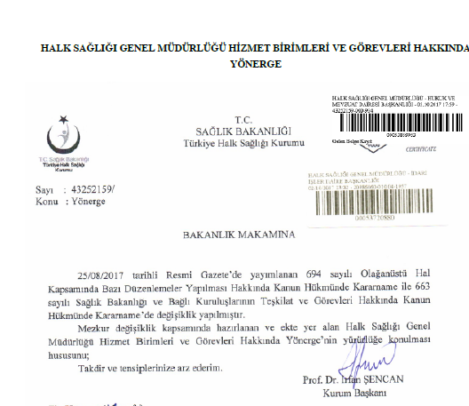
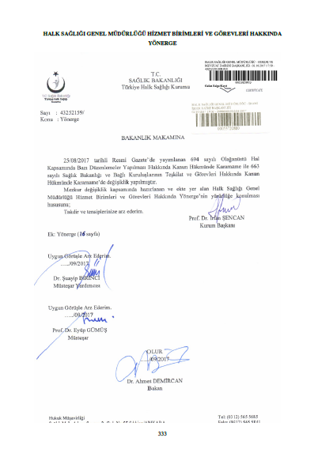
T.C. Sağlık Bakanlığı. Halk Sağlığı Genel Müdürlüğü. İzleme, Değerlendirme ve İstatistik Dairesi Başkanlığı. https://hsgm.saglik.gov.tr/depo/birimler/aile-hekimligi-egitim-ve-izleme-db/Dokumanlar/Rehberler/MEVZUAT_KITABI_2022.pdf (Erişim tarihi: 21.10.2023)

Slide 95
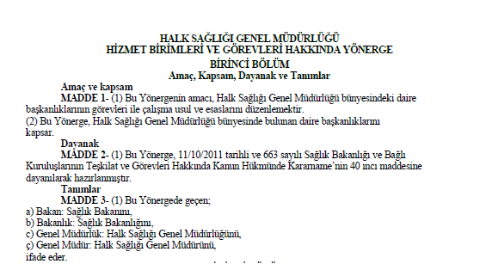
T.C. Sağlık Bakanlığı. Halk Sağlığı Genel Müdürlüğü. İzleme, Değerlendirme ve İstatistik Dairesi Başkanlığı. https://hsgm.saglik.gov.tr/depo/birimler/aile-hekimligi-egitim-ve-izleme-db/Dokumanlar/Rehberler/MEVZUAT_KITABI_2022.pdf (Erişim tarihi: 21.10.2023)

Slide 96
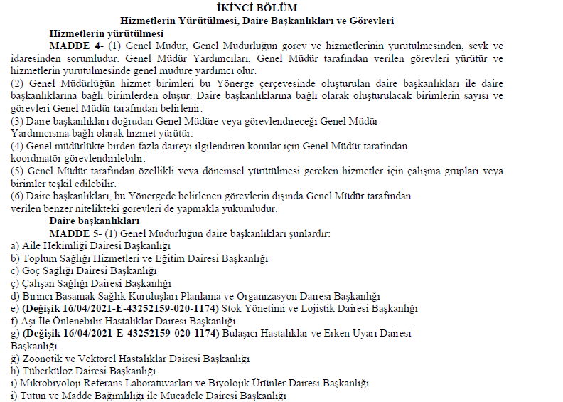
T.C. Sağlık Bakanlığı. Halk Sağlığı Genel Müdürlüğü. İzleme, Değerlendirme ve İstatistik Dairesi Başkanlığı. https://hsgm.saglik.gov.tr/depo/birimler/aile-hekimligi-egitim-ve-izleme-db/Dokumanlar/Rehberler/MEVZUAT_KITABI_2022.pdf (Erişim tarihi: 21.10.2023)

Slide 97
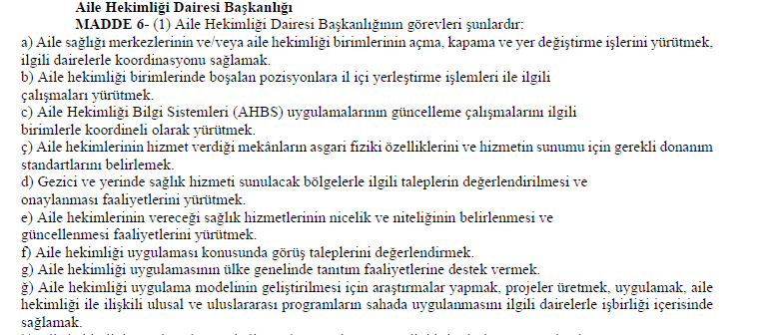
T.C. Sağlık Bakanlığı. Halk Sağlığı Genel Müdürlüğü. İzleme, Değerlendirme ve İstatistik Dairesi Başkanlığı. https://hsgm.saglik.gov.tr/depo/birimler/aile-hekimligi-egitim-ve-izleme-db/Dokumanlar/Rehberler/MEVZUAT_KITABI_2022.pdf (Erişim tarihi: 21.10.2023)

Slide 98
T.C. Sağlık Bakanlığı. Halk Sağlığı Genel Müdürlüğü. İzleme, Değerlendirme ve İstatistik Dairesi Başkanlığı. https://hsgm.saglik.gov.tr/depo/birimler/aile-hekimligi-egitim-ve-izleme-db/Dokumanlar/Rehberler/MEVZUAT_KITABI_2022.pdf (Erişim tarihi: 21.10.2023)

Slide 99
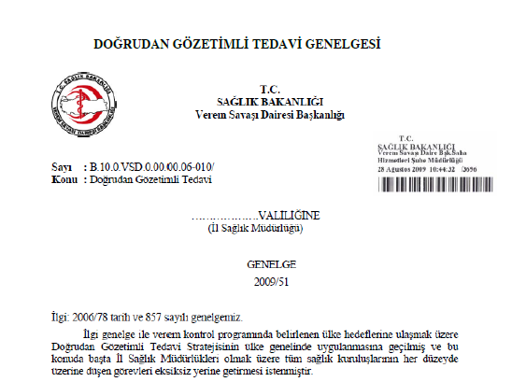
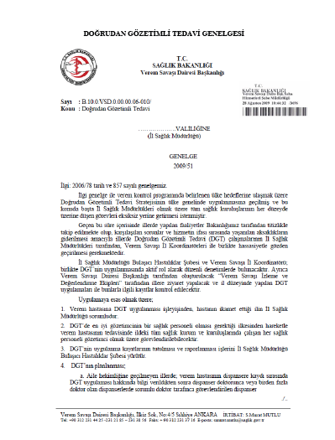
T.C. Sağlık Bakanlığı. Halk Sağlığı Genel Müdürlüğü. İzleme, Değerlendirme ve İstatistik Dairesi Başkanlığı. https://hsgm.saglik.gov.tr/depo/birimler/aile-hekimligi-egitim-ve-izleme-db/Dokumanlar/Rehberler/MEVZUAT_KITABI_2022.pdf (Erişim tarihi: 21.10.2023)

Slide 101
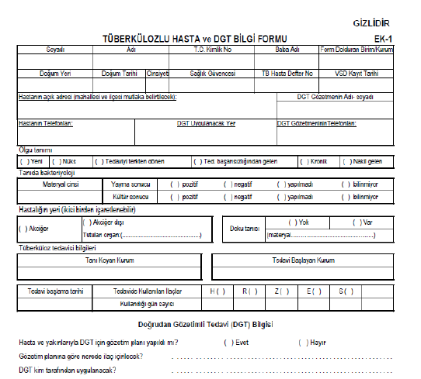
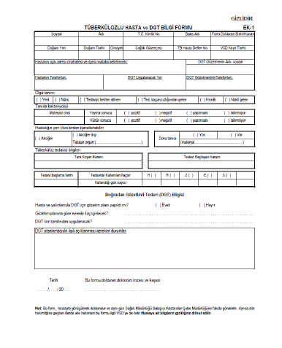
T.C. Sağlık Bakanlığı. Halk Sağlığı Genel Müdürlüğü. İzleme, Değerlendirme ve İstatistik Dairesi Başkanlığı. https://hsgm.saglik.gov.tr/depo/birimler/aile-hekimligi-egitim-ve-izleme-db/Dokumanlar/Rehberler/MEVZUAT_KITABI_2022.pdf (Erişim tarihi: 21.10.2023)

Slide 102
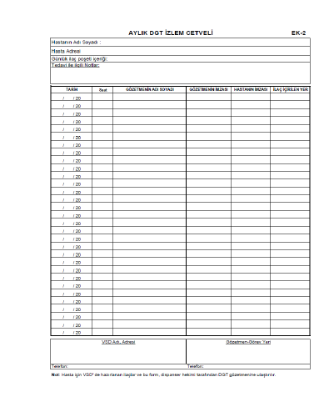
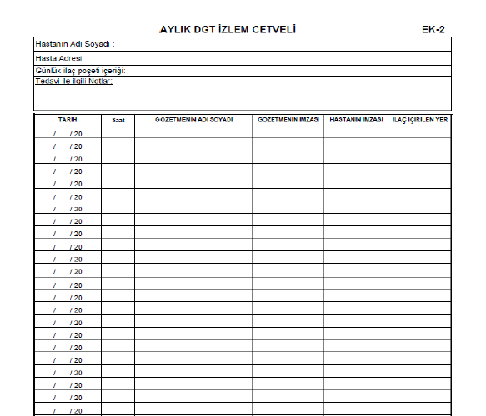
T.C. Sağlık Bakanlığı. Halk Sağlığı Genel Müdürlüğü. İzleme, Değerlendirme ve İstatistik Dairesi Başkanlığı. https://hsgm.saglik.gov.tr/depo/birimler/aile-hekimligi-egitim-ve-izleme-db/Dokumanlar/Rehberler/MEVZUAT_KITABI_2022.pdf (Erişim tarihi: 21.10.2023)

Slide 103
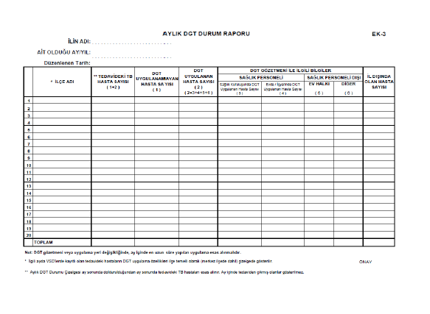
T.C. Sağlık Bakanlığı. Halk Sağlığı Genel Müdürlüğü. İzleme, Değerlendirme ve İstatistik Dairesi Başkanlığı. https://hsgm.saglik.gov.tr/depo/birimler/aile-hekimligi-egitim-ve-izleme-db/Dokumanlar/Rehberler/MEVZUAT_KITABI_2022.pdf (Erişim tarihi: 21.10.2023)

Slide 104
YENİLİKLER

Slide 105
e) Birim eğitim sorumlusu: İlgili programdaki eğitimin koordinasyonunda yetkili ve sorumlu olan eğiticiyi,” şeklinde değiştirilmiştir.
Aynı Yönetmeliğin 10 uncu maddesinin ikinci fıkrasında yer alan “yetkilendirilmiş programlarda” ibaresinden sonra gelmek üzere “birim eğitim sorumlusunun onayıyla eğiticiler nezaretinde” ibaresi eklenmiştir.
Aynı Yönetmeliğin 13 üncü maddesinin sekizinci fıkrasında yer alan “eğitim sorumlusunun” ibaresinden önce gelmek üzere “birim” ibaresi eklenmiştir.
Aynı Yönetmeliğin 16 ncı maddesinin üçüncü fıkrasının (a) bendinde yer alan “akademik kurul” ibaresi “uzmanlık eğitimi kurulu” şeklinde, aynı fıkranın (b) bendinde yer alan “akademik kurulca” ibaresi “uzmanlık eğitimi kurulunca” şeklinde değiştirilmiştir.
https://www.resmigazete.gov.tr/eskiler/2023/10/20231007-2.htm Erişim Tarihi:21.10.2023

Slide 106
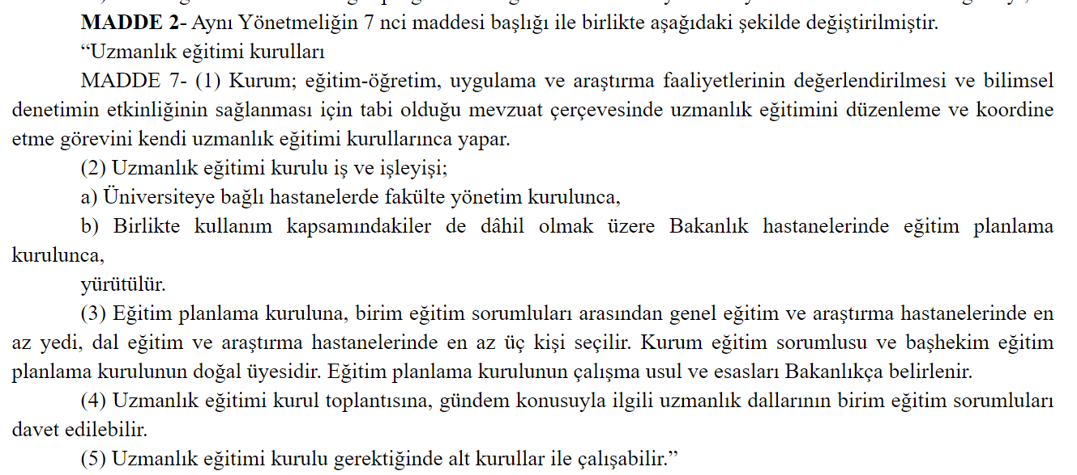
https://www.resmigazete.gov.tr/eskiler/2023/10/20231007-2.htm Erişim Tarihi:21.10.2023

Slide 107
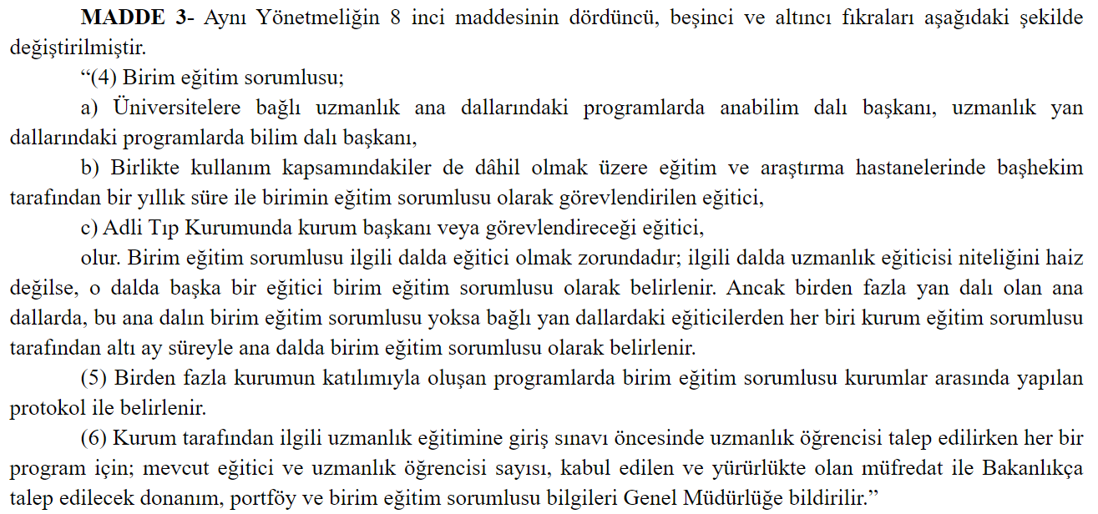
https://www.resmigazete.gov.tr/eskiler/2023/10/20231007-2.htm Erişim Tarihi:21.10.2023

Slide 108
https://www.resmigazete.gov.tr/eskiler/2023/10/20231007-2.htm Erişim Tarihi:21.10.2023

Slide 109
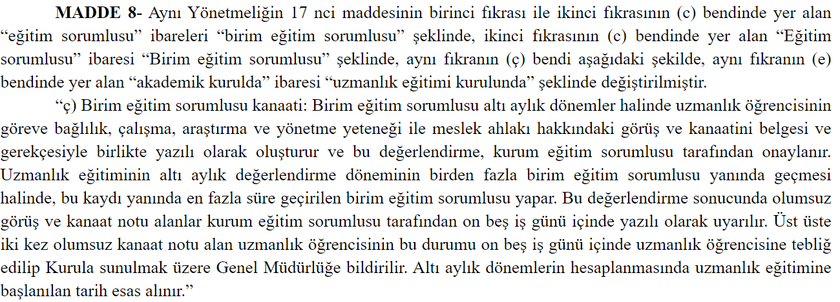
https://www.resmigazete.gov.tr/eskiler/2023/10/20231007-2.htm Erişim Tarihi:21.10.2023

Slide 110
https://www.resmigazete.gov.tr/eskiler/2023/10/20231007-2.htm Erişim Tarihi:21.10.2023

Slide 111
AMBULANSLAR VE ACİL SAĞLIK ARAÇLARI İLE AMBULANS HİZMETLERİ YÖNETMELİĞİ
i) Özel ambulans servisine ait ambulanslar (hava ve deniz ambulansları hariç) uygunluk belgesi aldıkları il sınırları içinde görev yapmak ve konuşlanmak zorundadırlar. İl sınırları dışına il dışı sevkleri ve il dışından bulunduğu ile hasta nakletmek amacı ile çıkabilirler. Sevk işlemini gerçekleştiren ambulanslar, personelin dinlenmesi, hastanın sevk edildiği sağlık kuruluşuna yerleştirilmesi, teknik nedenler (akaryakıt dolumu, arıza, onarım ve benzeri) haricinde il dışında uzun süreli bekleme yapamaz ve ambulans hizmeti veremezler. Ancak birden fazla ilde ruhsatlı özel ambulans servisi bulunan kuruluşlar, bu iller ve servisleri arasında o illerdeki müdürlüklere bilgi vermek koşulu ile çağrı yönlendirme, ambulans, acil sağlık aracı ve personel değişimi yapabilirler. (Ek cümle:RG-9/9/2023-32304) Milli veya uluslararası organizasyonlarda görev alan ambulanslar, organizasyon süresi ile sınırlı olmak üzere bu bent kapsamı dışında tutulur.
https://www.resmigazete.gov.tr/eskiler/2023/09/20230909-3.htm Erişim Tarihi:21.10.2023

Slide 112
MADDE 1- 24/3/2013 tarihli ve 28597 sayılı Resmî Gazete’de yayımlanan Sosyal Güvenlik Kurumu Sağlık Uygulama Tebliğinin 2.4.4.C numaralı maddesinde aşağıdaki düzenlemeler yapılmıştır.
a) Birinci fıkrasında yer alan “cyberknife” ibaresi “Robotik Lineer Akselaratör ile yapılan Stereotaktik Radyoterapi/Radyocerrahi İşlemleri” şeklinde ve “gammaknife” ibaresi “Kobalt-60 kaynaklı Teleterapi Cihazları ile yapılan Stereotaktik Radyoterapi/Radyocerrahi İşlemleri” şeklinde değiştirilmiştir.
b) Dördüncü fıkrasında yer alan “Cyberknife (stereotaktik radyo cerrahi)” ibaresi “Robotik Lineer Akselaratör ile yapılan Stereotaktik Radyoterapi/Radyocerrahi İşlemleri” şeklinde değiştirilmiştir.
MADDE 2- Aynı Tebliğ eki;
“Ayaktan Başvurularda Ödeme Listesi (EK-2/A)” Ek-1’deki şekilde,
(VAKA BAŞI MUAYENE TUTARLARINDA ARTIŞA GİDİLDİ.)
https://www.resmigazete.gov.tr/eskiler/2023/10/20231019-6.pdf Erişim Tarihi:21.10.2023

Slide 113
https://www.resmigazete.gov.tr/eskiler/2023/10/20231020.pdf Erişim Tarihi:21.10.2023

Slide 114
https://www.resmigazete.gov.tr/eskiler/2023/10/20231020.pdf Erişim Tarihi:21.10.2023

Slide 115
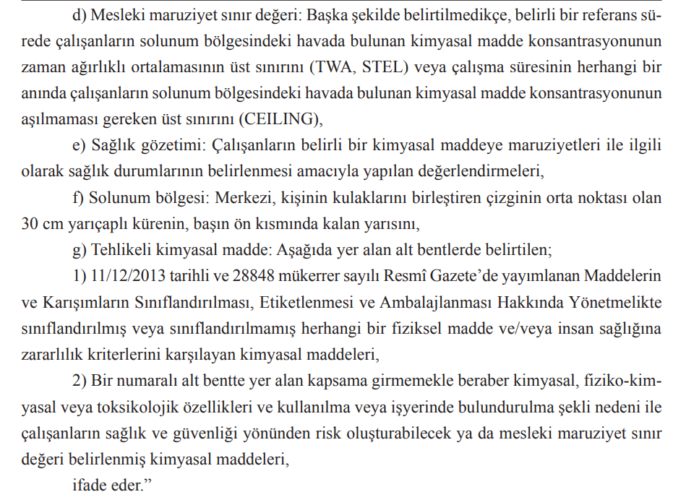
https://www.resmigazete.gov.tr/eskiler/2023/10/20231020.pdf Erişim Tarihi:21.10.2023

Slide 116
https://www.resmigazete.gov.tr/eskiler/2023/10/20231020.pdf Erişim Tarihi:21.10.2023

Slide 117
KAYNAKLAR
1. Türk Dil Kurumu Sözlükleri. https://sozluk.gov.tr/ (Erişim tarihi: 21.10.2023)
2.Tcmevzuat internet sitesi, Normlar Hiyerarşisi. https://www.tcmevzuat.com/normlar/normlar-hiyerarsisi/ (Erişim tarihi: 21.10.2023)
3. https://dergipark.org.tr/tr/download/article-file/1355827
4. https://www.mevzuat.gov.tr/mevzuatmetin/1.5.2709.pdf (Erişim tarihi: 21.04.2022)
5. Aşıcıoğlu, F. & Demircan, T. (2015). Sağlık Hukuku ve Mevzuatı. İstanbul Üniversitesi Açık ve Uzaktan Eğitim Fakültesi. http://auzefkitap.istanbul.edu.tr/kitap/saglikkurumlariisletmeciligi_ao/saglikhukukumevzuati.pdf (Erişim tarihi: 20.04.2022)
6. T.C. Sağlık Bakanlığı. Halk Sağlığı Genel Müdürlüğü. İzleme, Değerlendirme ve İstatistik Dairesi Başkanlığı. https://hsgm.saglik.gov.tr/depo/birimler/aile-hekimligi-egitim-ve-izleme-db/Dokumanlar/Rehberler/MEVZUAT_KITABI_2022.pdf (Erişim tarihi: 21.10.2023)
7. https://www.mevzuat.gov.tr/mevzuat?MevzuatNo=663&MevzuatTur=4&MevzuatTertip=5 (Erişim tarihi: 21.10.2023)
8. https://www.mevzuat.gov.tr/mevzuatmetin/1.3.1593.pdf (Erişim tarihi: 21.10.2023)
9. https://www.saglik.gov.tr/TR,10403/tarih-15041949--sayi-7183-verem-savasi-hakkinda-kanun.html (Erişim tarihi: 21.10.2023)
10. https://www.saglik.gov.tr/TR,10391/turk-tabipleri-birligi-kanunu.html (Erişim tarihi: 21.10.2023)
11. https://www.saglik.gov.tr/TR,10387/rg-tarihi27051983--rg-sayisi18059-2827-sayili-nufus-planlamasi-hakkinda-kanun.html (Erişim tarihi: 22.10.2023)
12. https://www.mevzuat.gov.tr/MevzuatMetin/1.5.5258.pdf (Erişim tarihi: 22.10.2023)
13. https://www.mevzuat.gov.tr/mevzuat?MevzuatNo=17051&MevzuatTur=7&MevzuatTertip=5 (Erişim tarihi: 22.10.2023)
14. https://www.resmigazete.gov.tr/eskiler/2023/10/20231020.pdf Erişim Tarihi:21.10.2023
15. https://www.resmigazete.gov.tr/eskiler/2023/10/20231019-6.pdf Erişim Tarihi:21.10.2023
16. https://www.resmigazete.gov.tr/eskiler/2023/09/20230909-3.htm Erişim Tarihi:21.10.2023
17. https://www.resmigazete.gov.tr/eskiler/2023/10/20231007-2.htm Erişim Tarihi:21.10.2023

Slide 118
DİNLEDİĞİNİZ İÇİN TEŞEKKÜRLER…

